Slide 1
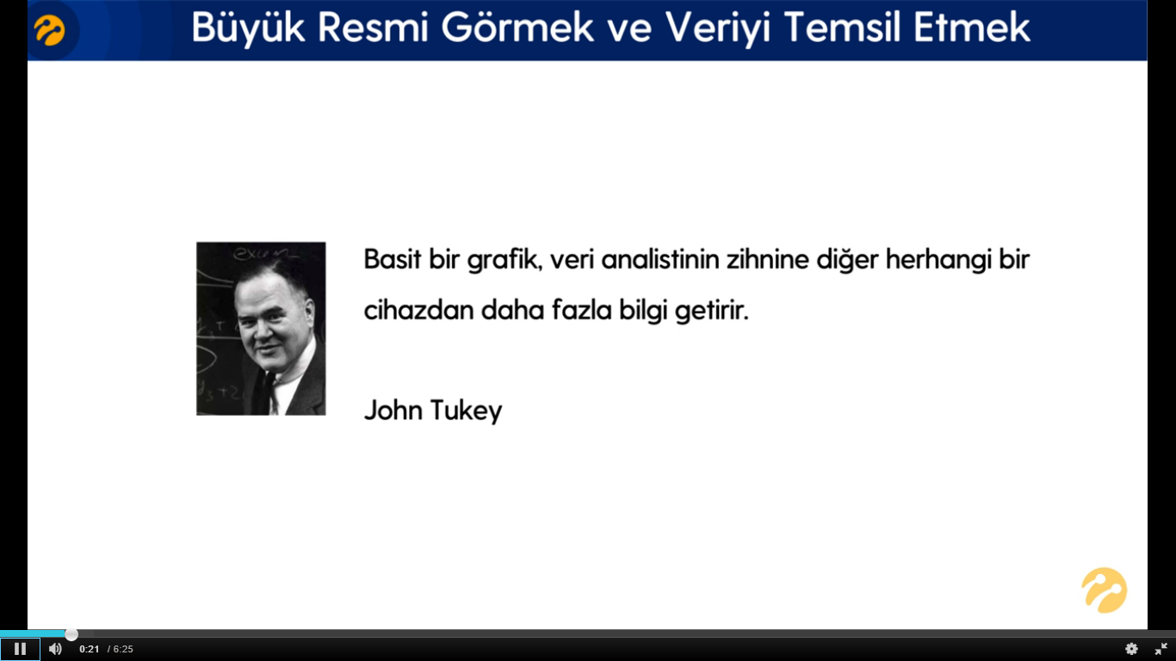

Slide 2
Verinin içerisinde taşınan bilgiyi, numerik değerlendirmelerden ziyada, bazen boyutundan dolayı, bazen şeklinden
dolayı, farklı şekillerde görebilmek ve içindeki bilgiyi anlamaya çalışmak gerekecek.
Dolayısıyla bu verinin taşıdığı bilgiyi anlayabilmek için onu doğru bir şekilde temsil etmek gerekecek. Bu bilimsel, istatiksel tekniklerle yapılacaktır.
Bu bölümde bunları en doğru şekliyle temsil ederek büyük resmi görmeye çalışacağız.

Slide 3
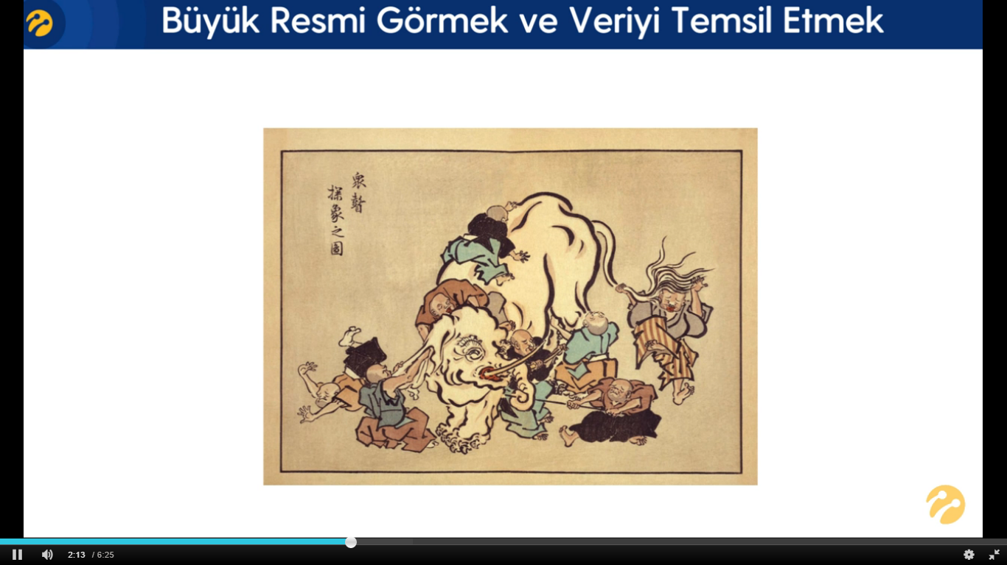

Slide 4
Çalışmalara başlamadan önce verinin genel hatlarıyla ana yapısının bir görsel teknikler ile ortaya konması gerekir.
Buraya kadar olan bölümlerde analitik yorumlamalar hiç yapmadığımıza dikkat ediniz. Sadece yapısal anlamda bazı işlemler ele aldık. Çeşitli manipülatif işlemler ele aldık. Okuma işlemleri ele aldık ama analitik yorumlamalara girmedik.
Şimdi veri üzerindeki analitik değerlendirmelerimize veri görselleştirme bölümü ile beraber giriş yapmış olacağız.
Büyük resmi görmek için gerekli olan en önemli farkındalık veriyi temsil etmektir.

Slide 5
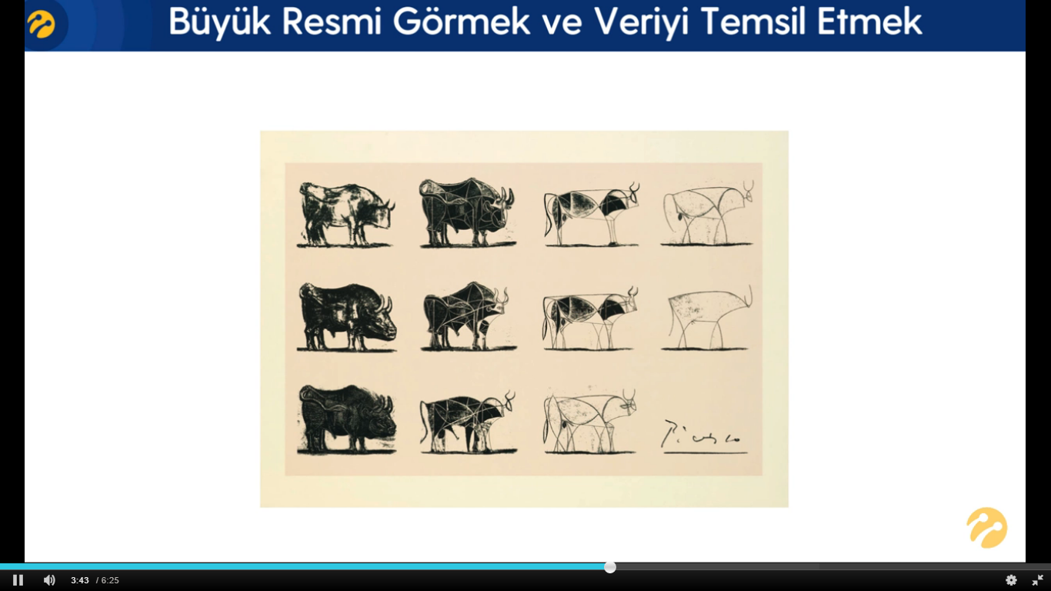
BÜYÜK VERİ
TEMSİLİ VERİ
Veriyi temsil etmek için indirgeme ve görselleştirme işlemi yapmış olacağız.
Karmaşık yapıdaki bilgi ile veriyi temsil eden indirgenmiş verideki bilgi aynı olmalıdır.
Bu bize daha kolay yorumlama imkanı verecektir.

Slide 6
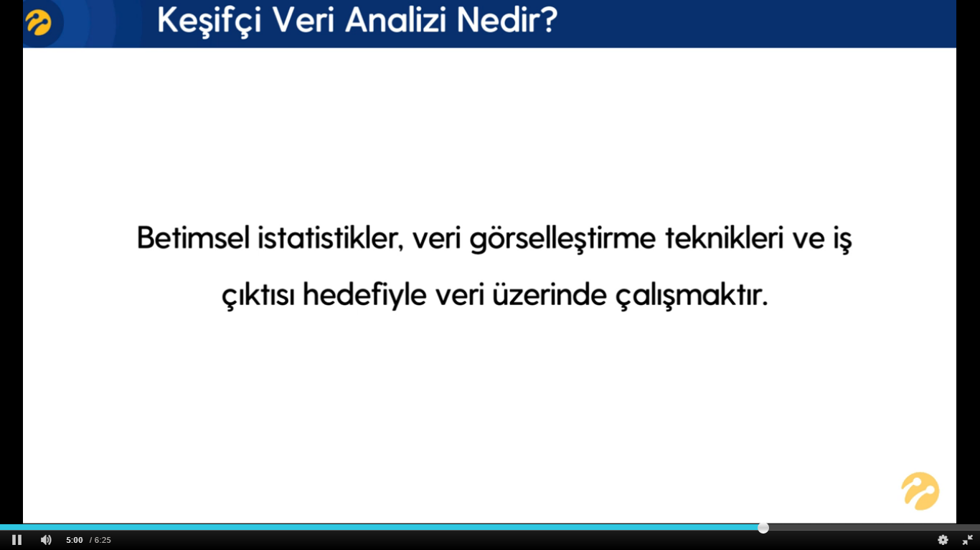
Veri görselleştirmeyle de olayımız gittikçe veri analizi, veri analitiği gibi kavramlara doğru ilerlemektedir.
Dolayısıyla artık burada öğrendiğimiz teknikleri belirli bir iş problemine uyarladığımızda buradan çeşitli aksiyon kararlarının çeşitli iş fikirlerinin çıkmasını bekliyor olacağız.

Slide 7
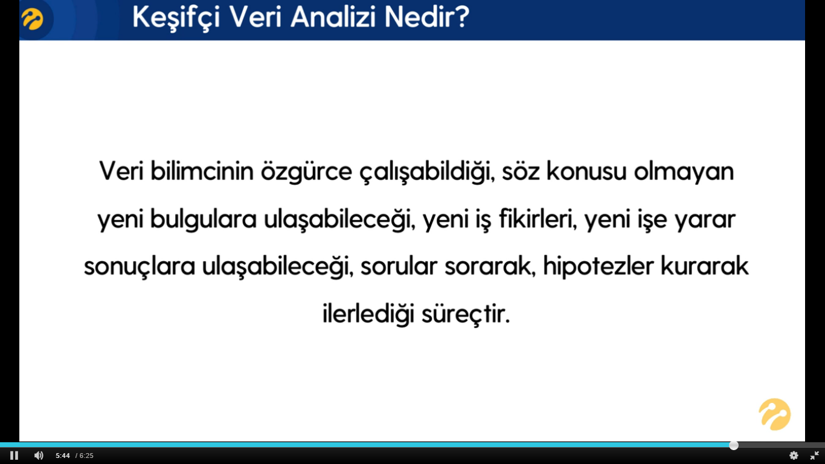

Slide 8
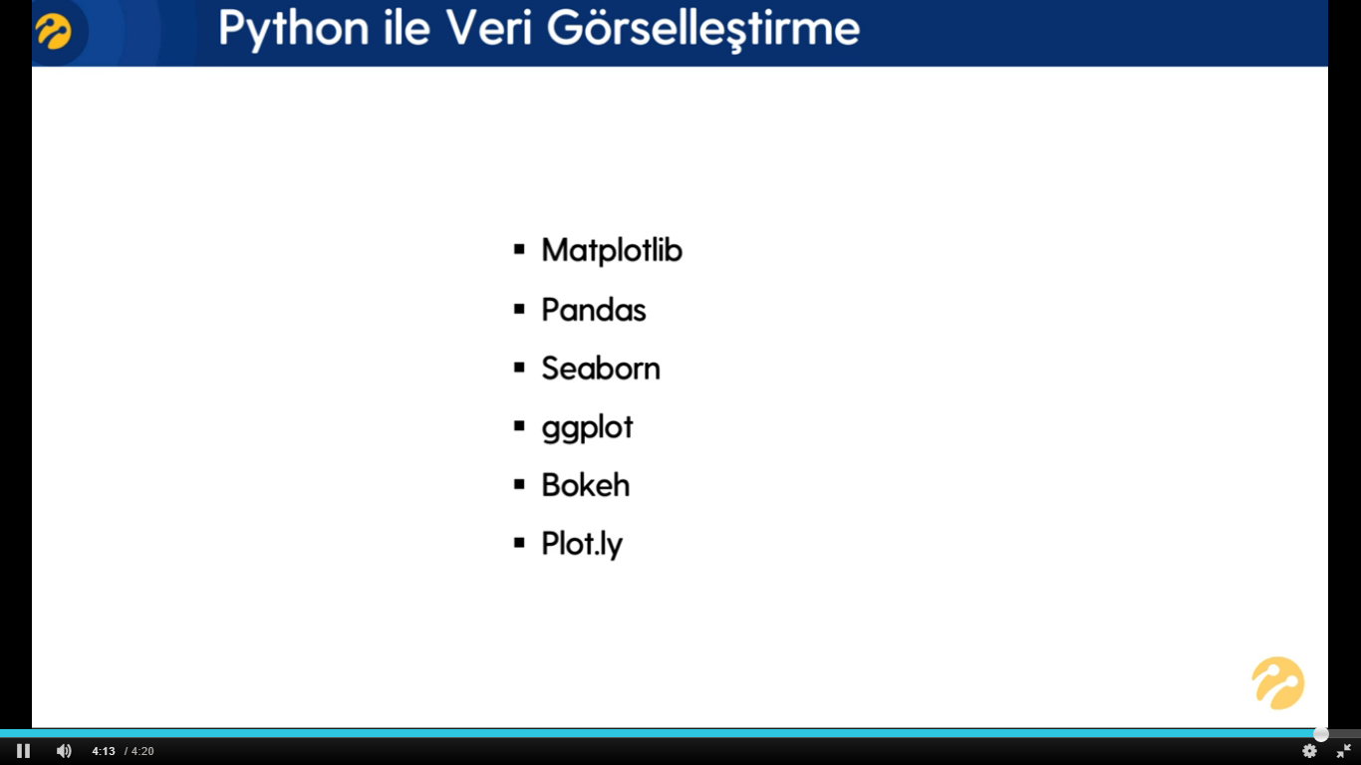
Matplotib → Güçlü ve karmaşık, low level erişim sağlar, diğer kütüphaneler bunun üzerinde inşa edilmiştir.
Pandas, Seaborn → high level
ggplot → R dan uyarlanmıştır
Bokey → Matplotlib üzerine kurulu
değildir. İnteraktiftir. Web browserlarda
kullanılabilir.
Plot.ly → İnteraktiftir. Pir çok dilde
kullanılır.

Slide 9
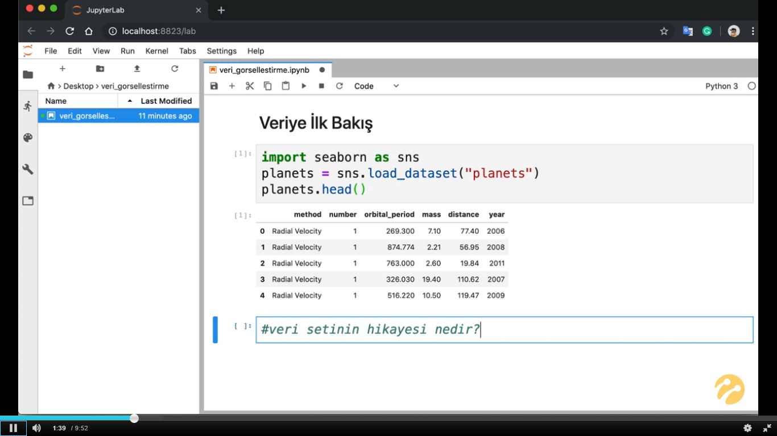
VERİ SETİ YAPISI VE HİKAYESİNİN İNCELENMESİ
Veri setinin hikayesi nedir?
Verinin toplanma şekli
Veya
Veritabanlarındaki kayda
geçiriliş şekli, nasıl oluşturulduğu
Örneğin bir alışveriş sitesinin
verileri veritabanında
tablolarda yer alır ve bunu
bir araya getirmek gerekir.
Bunun içinde veritabanın
yapısını bilmek gerekir.

Slide 10
Planets veri seti, NASA nın yayınladığı galaksi keşfiyle ilgili bir veri setidir.
Method, gezegenlerin, galaksilerin bulunma şeklini ifade eder
number, bulunan sistemdeki gezegen sayısını ifade eder
orbital_period, yörünge dönemini ifade eder.
mass, kütle gibi bir anlamı vardır. m*sin ile hesaplanır.
distance, uzaklığı ifade eder.
year, bulunma tarihidir

Slide 11
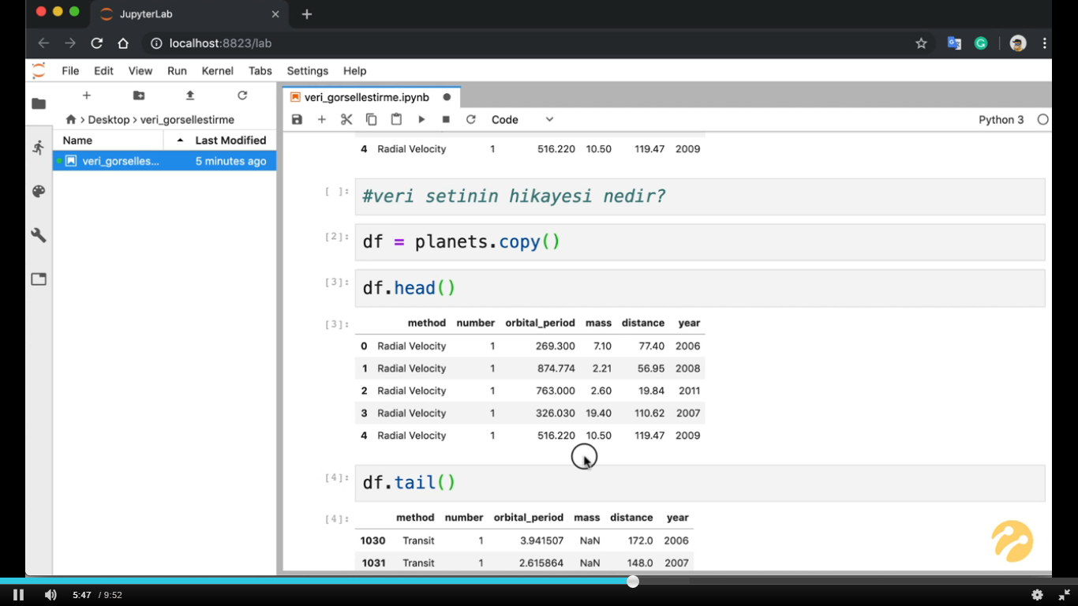
Orjinalini korumak için kopyası oluşturulur (yedeği alınır) ve onun üzerinde çalışılır

Slide 12
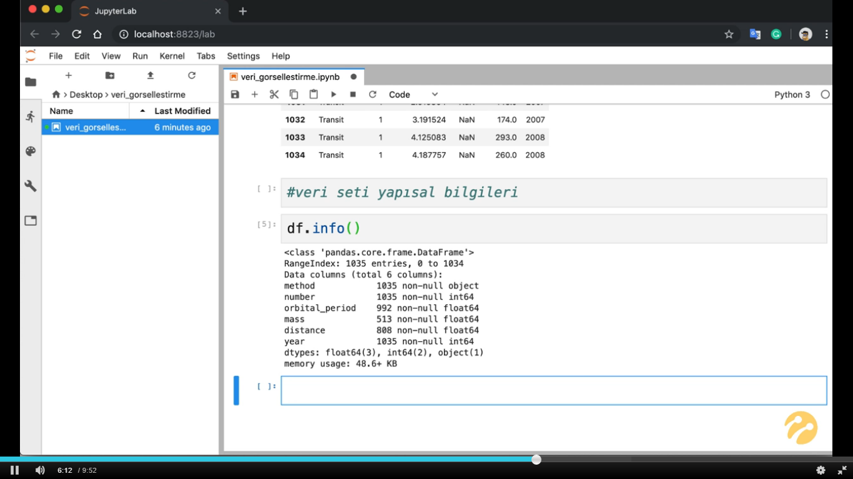
RangeIndex → gözlem sayısı
Veritiplerinde Object kategorik değişken olarak düşünülmelidir ve kategorik veri tipine dönüştürülmesi gerekebilir.

Slide 13
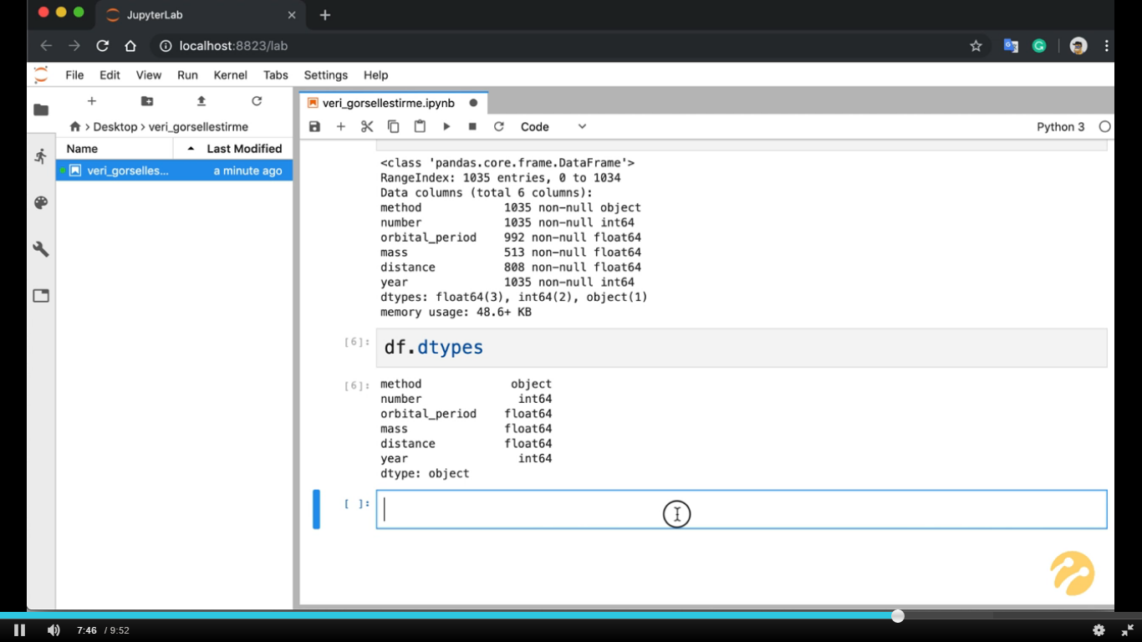
Değişkenleri ve tiplerini verir.

Slide 14
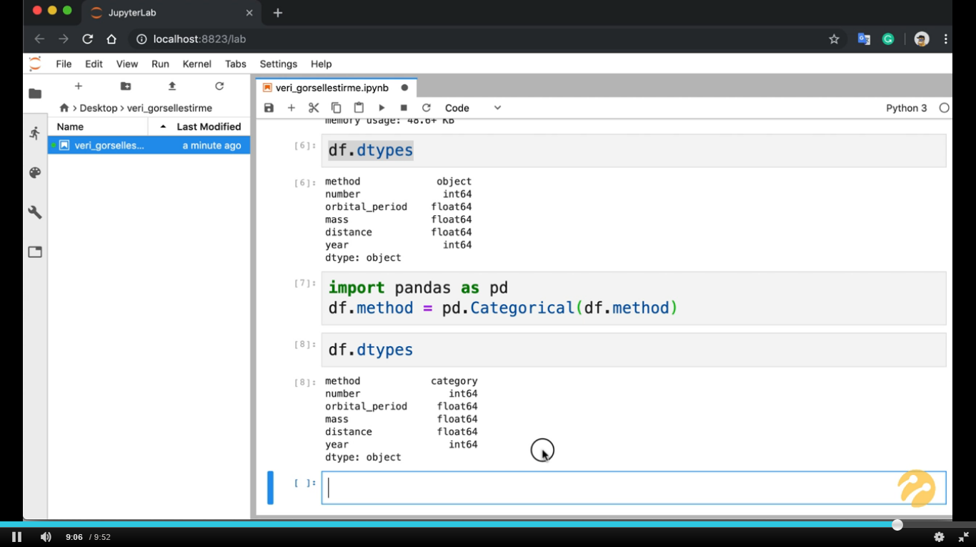

Slide 15
Object veri tipini category tipine dönüştürmek için pandas taki Categorical() metodu kullanılır.

Slide 16
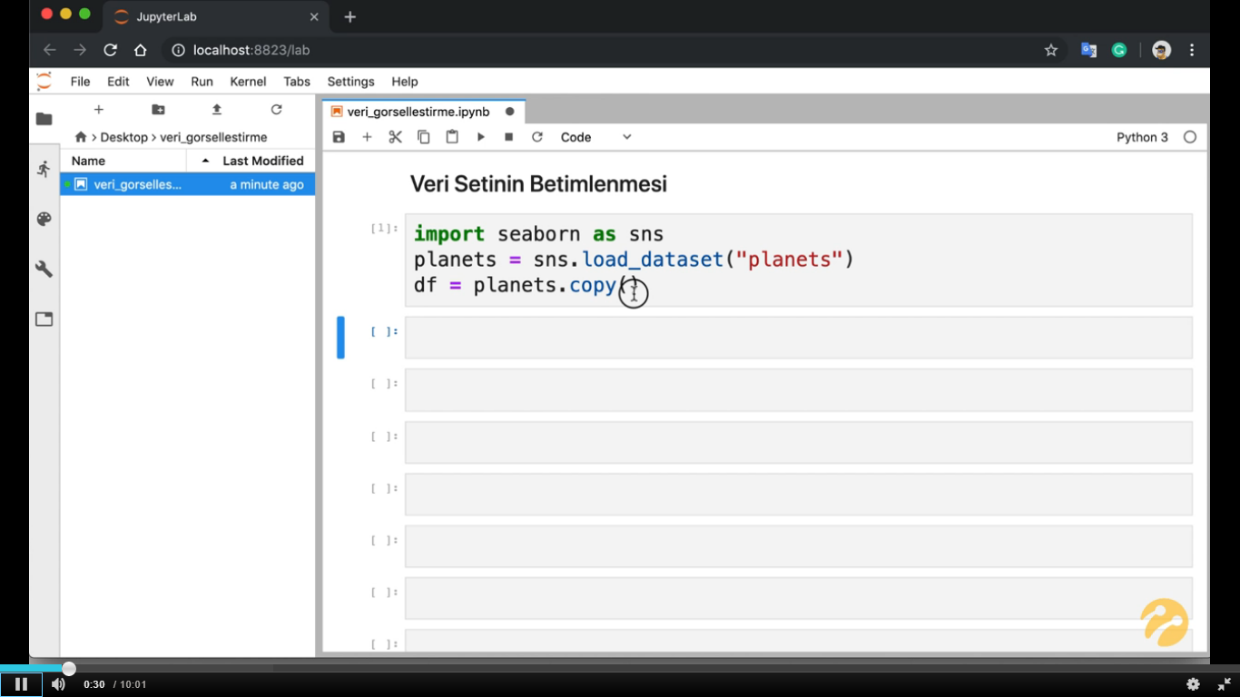

Slide 17
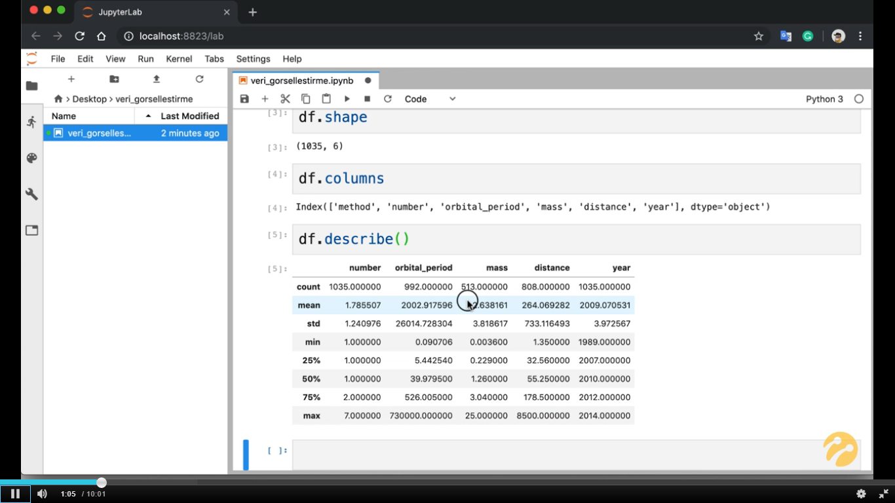
describe() fonksiyonu sadece sayısal veriler gösterir. Kategorik değişkenleri gözardı eder.
DİKKAT:
Sayısal değişkenlerde kategorik olabilir.
Örneğin cinsiyeti ifade etmek için 0 ve 1 kullanmak gibi,
yada yaş aralığı belirtmek gibi

Slide 18
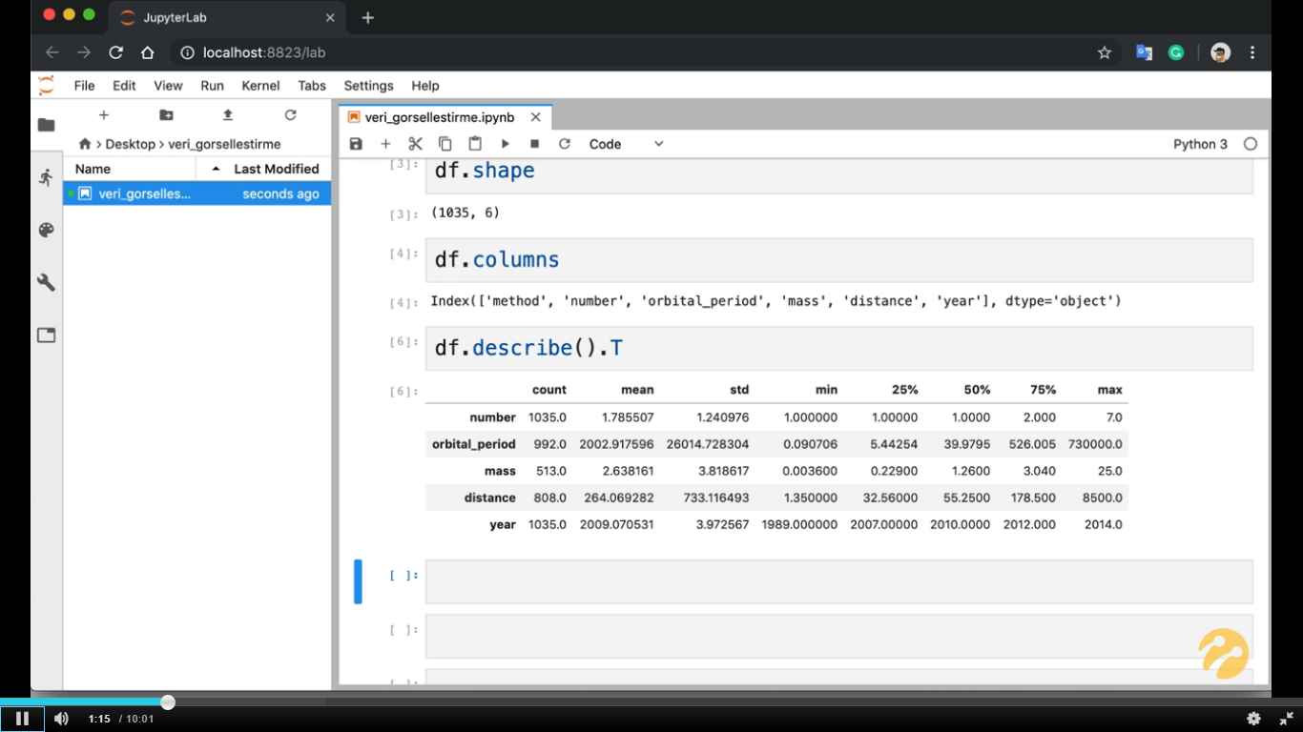
describe() ve describe.T
Eksik gözlemleri göz ardı eder.
Kategorik değişkenleri dışarda bırakır.

Slide 19
number, değişkeni incelendiğinde 1 ile 7 arasında değer aldığını gözlemleye biliriz.
ortalaması 1.7 çok düşük bir değerdir.
std (standart sapma) çok düşük, ortalamadan da düşük
min 1 max 7, keşfedilen gezegenlerde minimum 1 tane maximum 7 tane gezegen vardır.
number değişkeni çok fazla bilgi taşıyan, kendisinden derin sonuçlar çıkarabileceğimiz bir değişken değildir.
Değişkenlerin min ve max değerlerinin arasındaki farkın çok büyük olması o değişkenin çok yüksek bir yayılımı olduğunu ifade eder.
year değişkeni aslında numerik olarak değil yıl tipinde değerlendirmemiz ve dönüştürmemiz gerekir. Zaman serisine girmektedir.

Slide 20
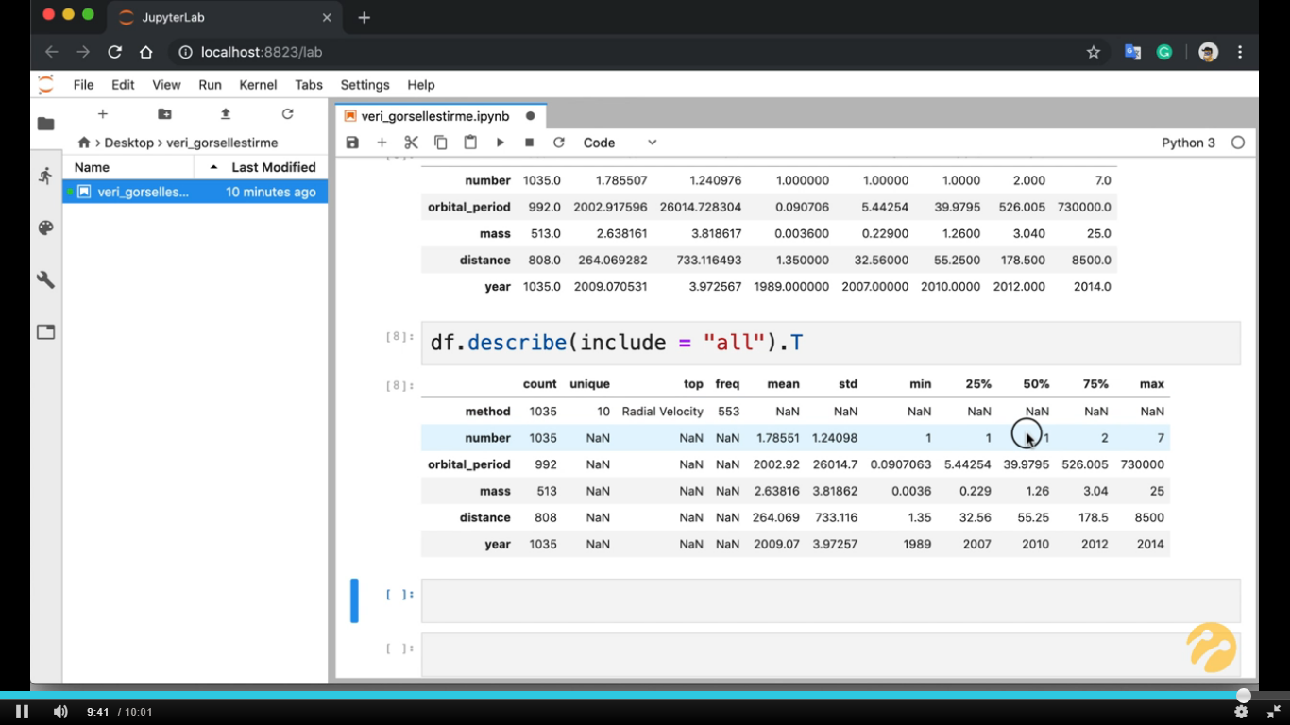
Bütün değişkenleri içerecek şekilde
veri seti betimlemesi yapılabilir fakat bu çok anlamlı olmaz.
Sürekli değişkenler ve kategorik değişkenler ayrı ayrı ele alınmalıdır.

Slide 21
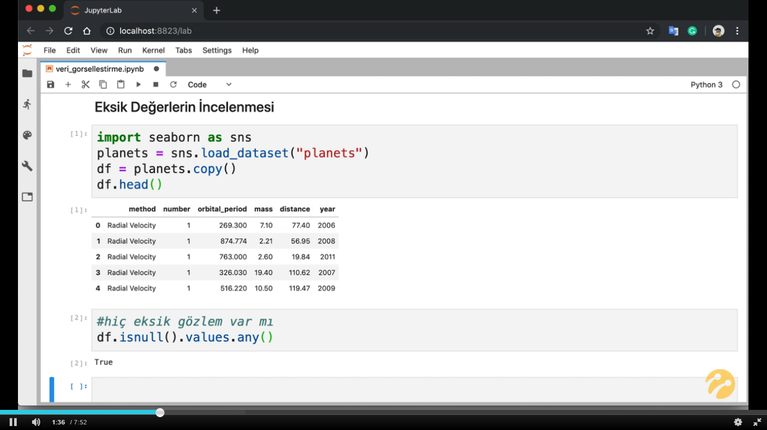
Veri setindeki gözlemlerde eksik değer olup olmadığı kontrol edilir.
True olduğu anlamına gelir. any() bütün değerler, values değerler, isnull boşmu demek

Slide 22
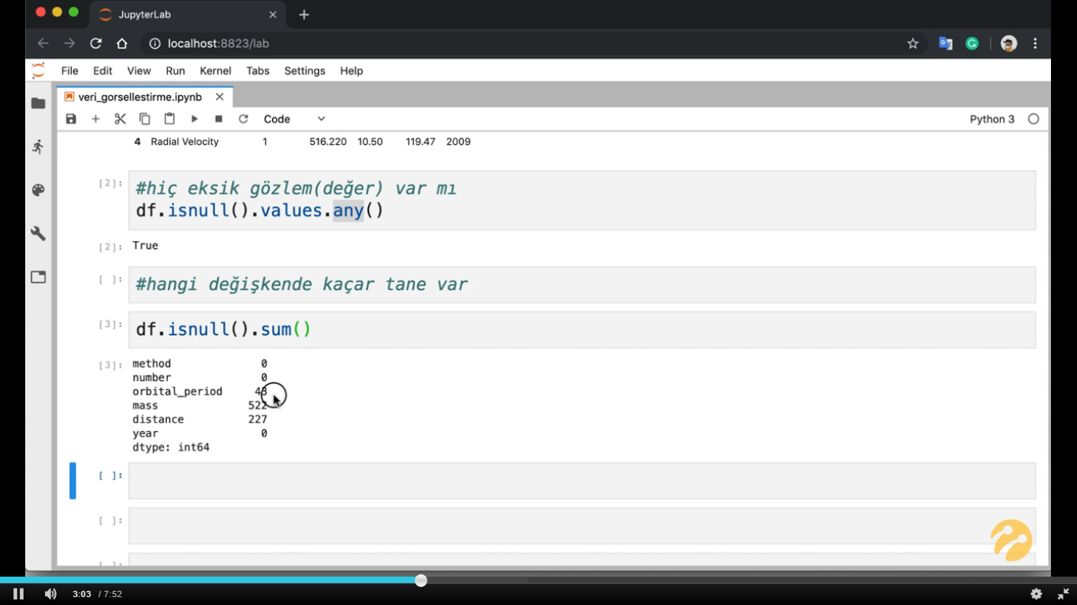
orbital_period, mass, distance değişkenlerinin verilerinde eksikler var.
Bu eksikliklerin yapısının nasıl ortaya çıktığı incelenmeli, araştırılmalıdır.

Slide 23
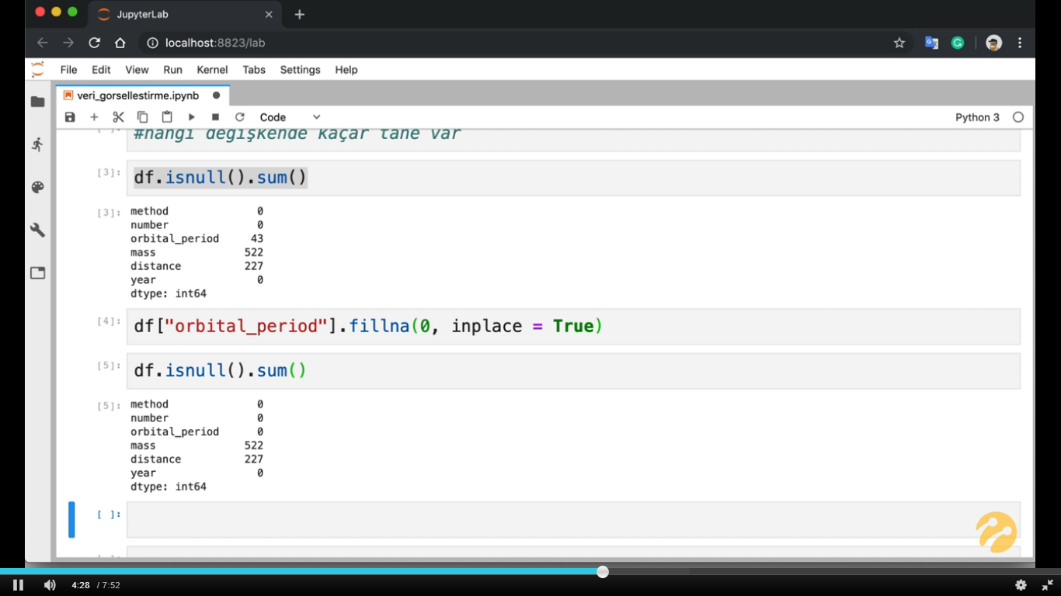
Birinci çözüm → Eksik değerler 0 (sıfır) ile doldurulabilir.
0(sıfır) yerine ortalama değer de koyulabilir.
Aykırı değer ve eksik gözlem çok hassas bir konudur.
Örneğin number değişkeninde eksik değer olamaz çünkü eksik değer olduğunda
gözlem galaksi olmaz. Ve bu yapısal bir problem olarak tanımlanır.

Slide 24
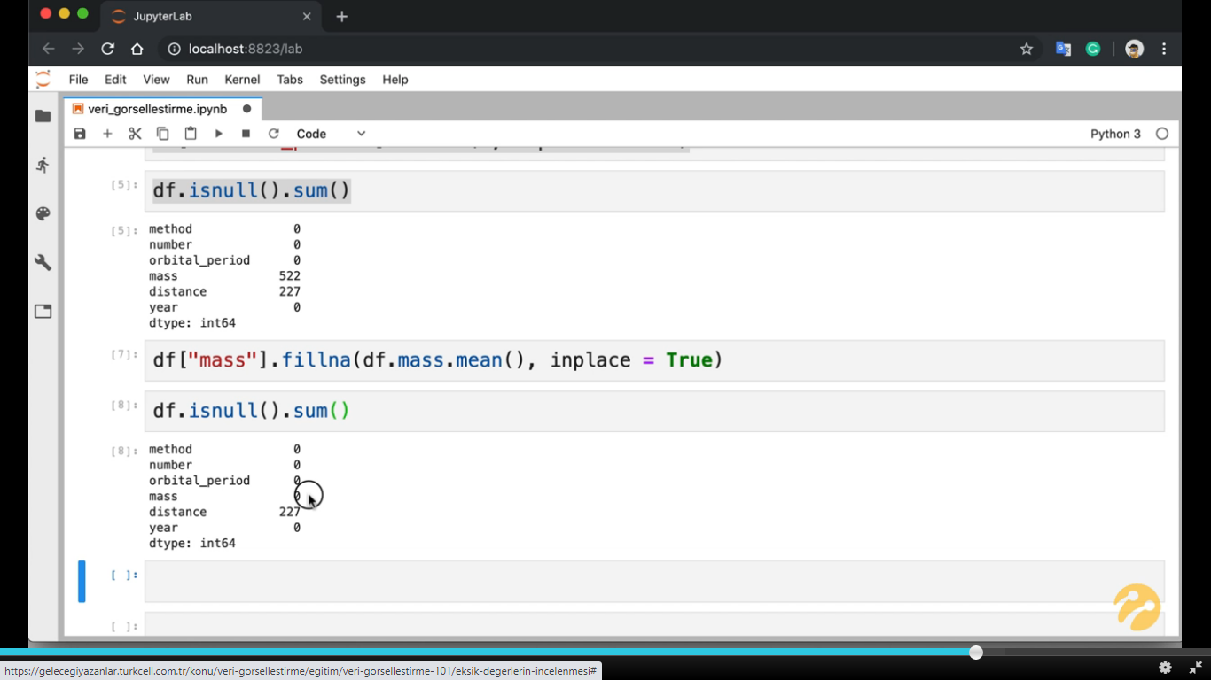
Eksik gözlemlerin ortalama ile doldurulması

Slide 25
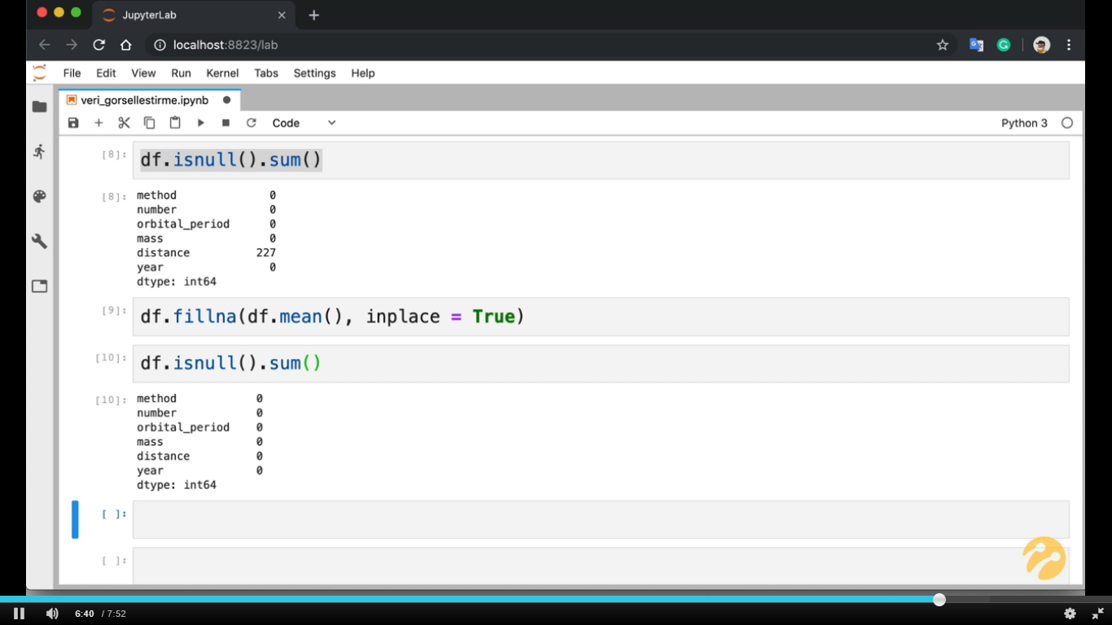
Verisetindeki tüm eksik değerlerin ortalama değer ile doldurulması

Slide 26
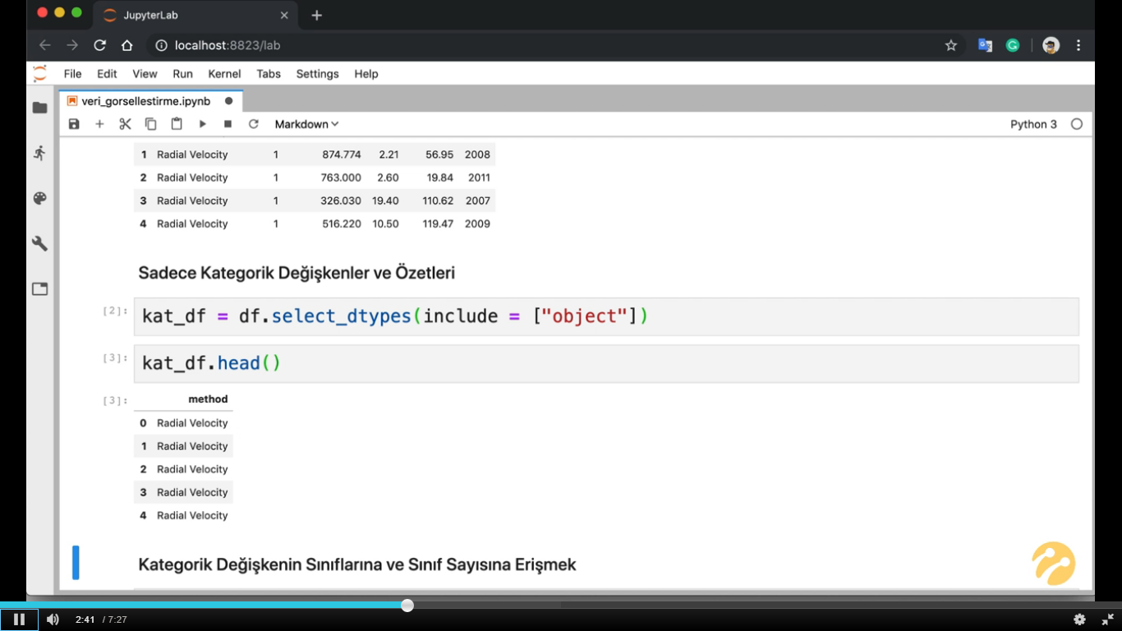

Slide 27
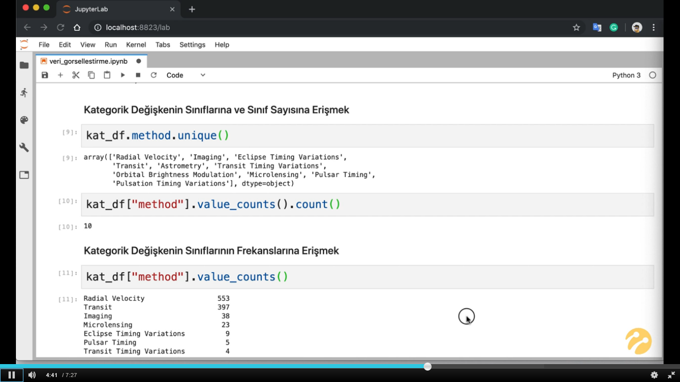
"method" kategorik değişkenindeki sınıfları verir.
"method" kategorik değişkenindeki sınıf sayısını verir.
"method" kategorik değişkenindeki sınıfların her birinken kaç tane olduğunu yani frekanslarını verir.

Slide 28
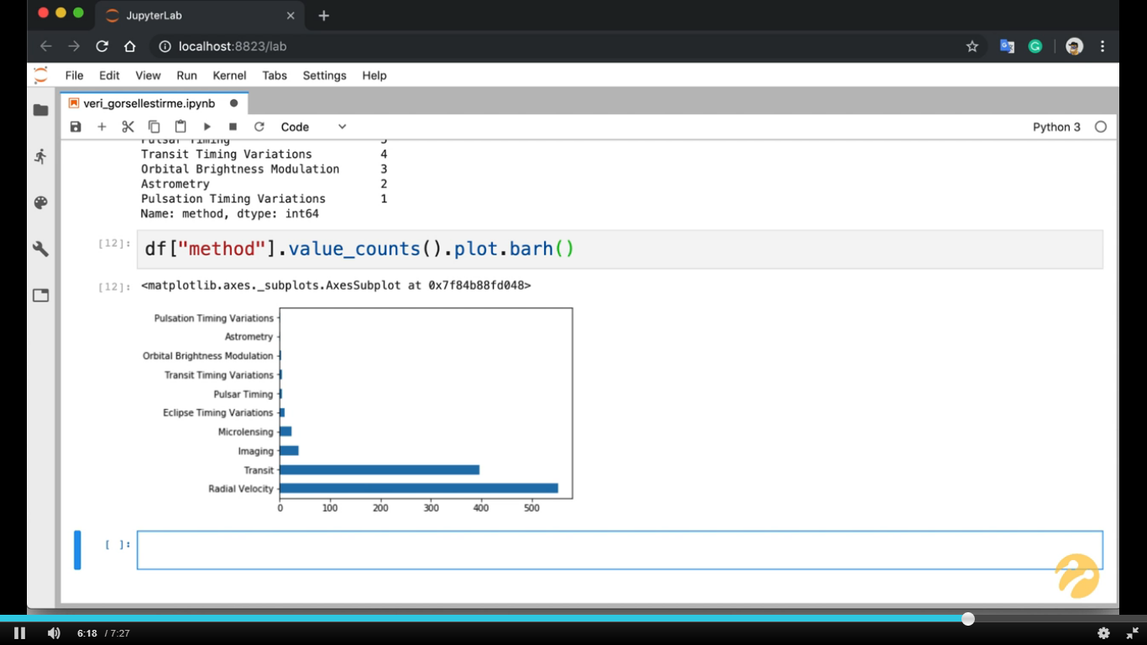
plot fonksiyonu pandas a ait bir fonksiyondur.

Slide 29
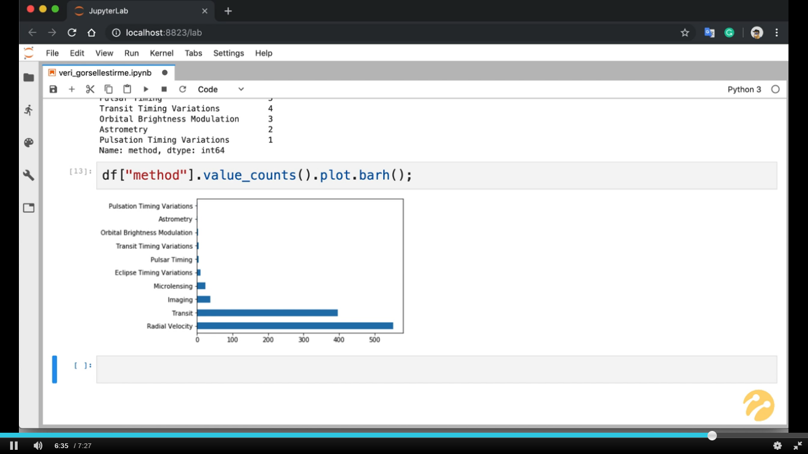

Slide 30
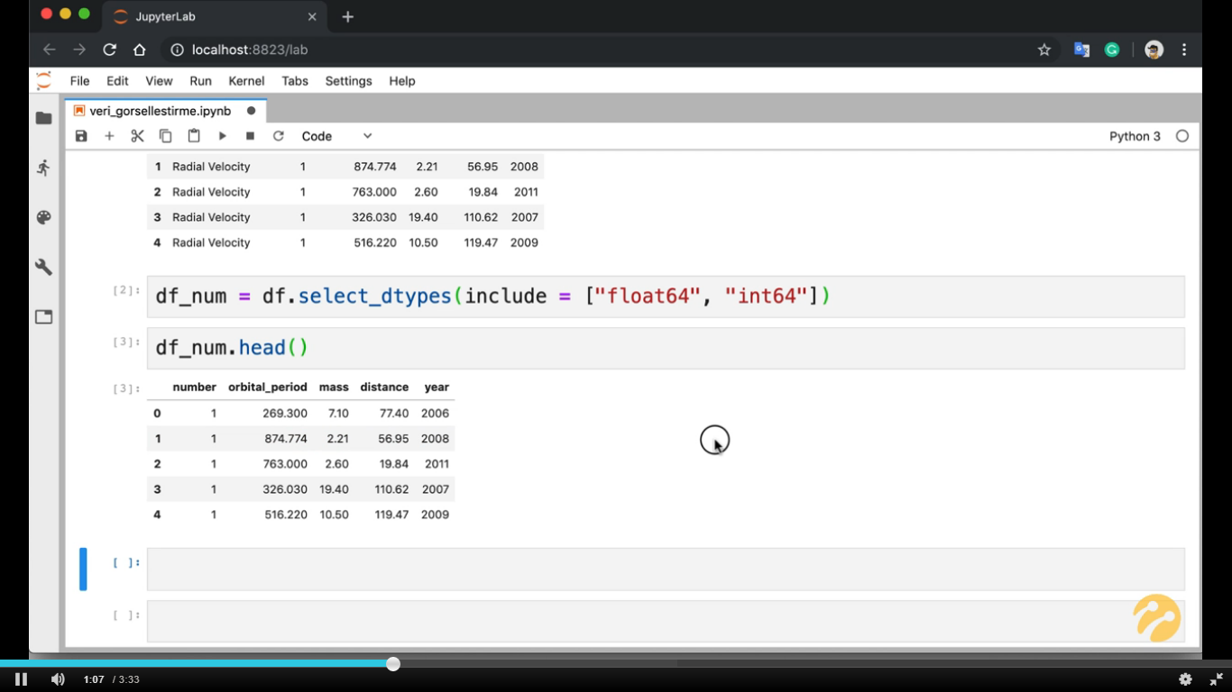

Slide 31
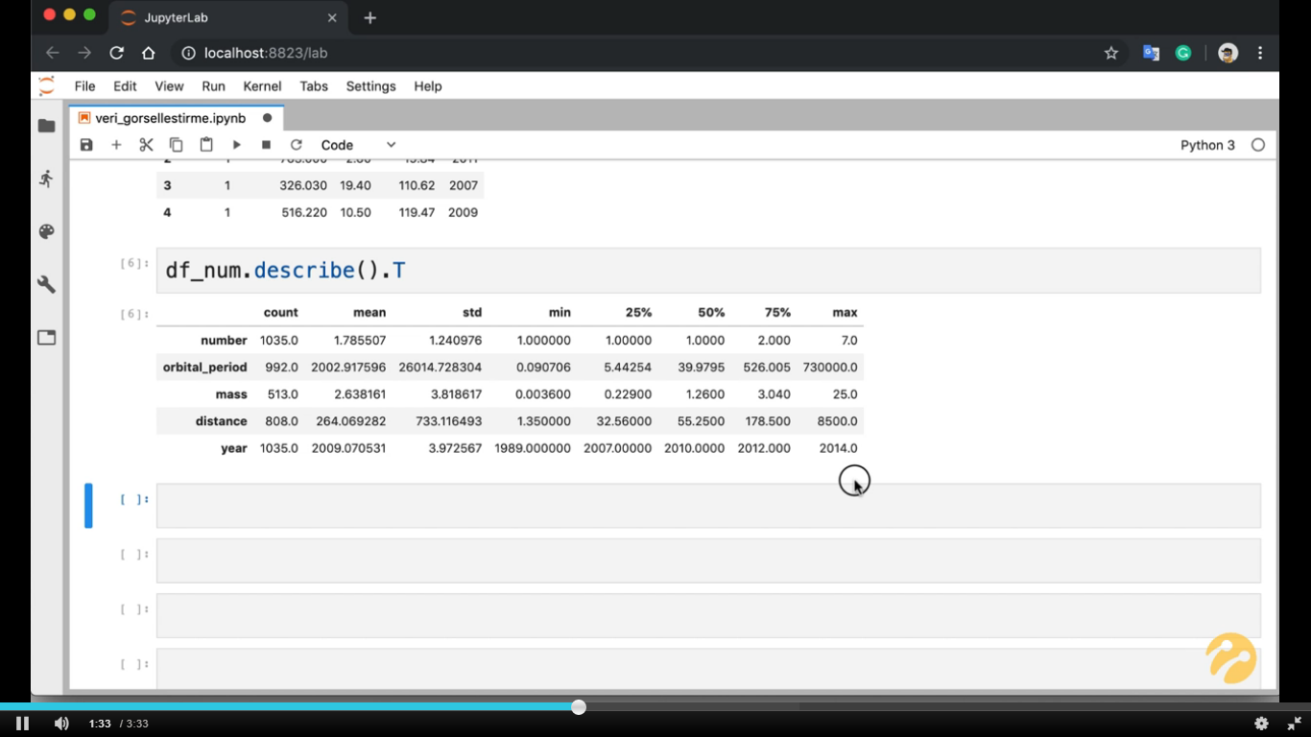

Slide 32
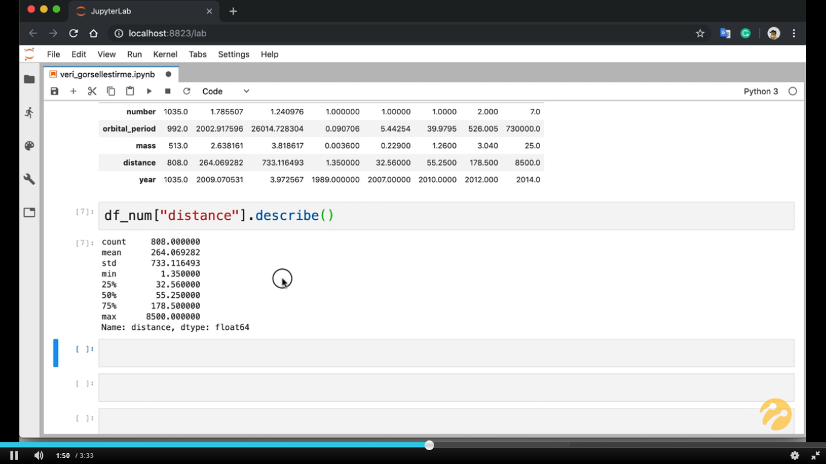

Slide 33
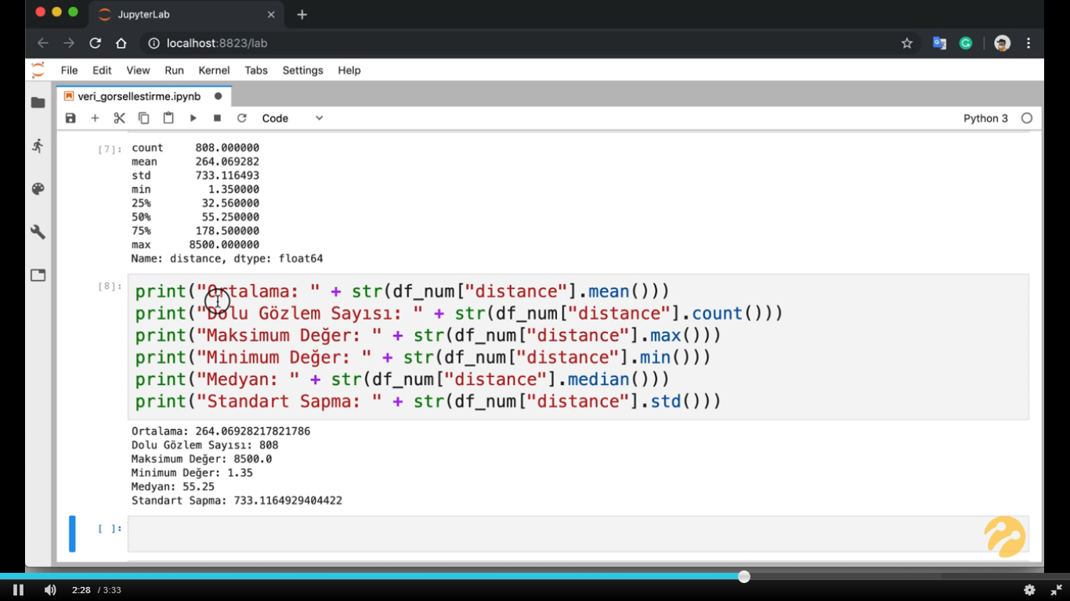
Veri seti ile ilgili özel istatistikle kişisel olarak özelleştirilebilir.

Slide 34
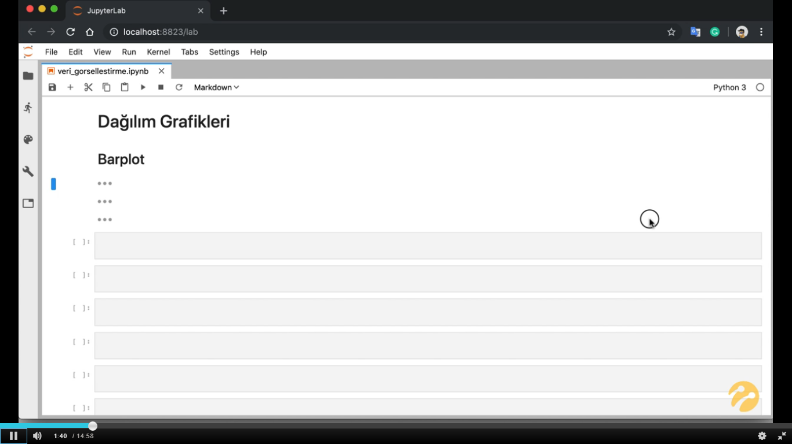
Elimizdeki kategorik değişkenleri görselleştirmek için kullanılır.

Slide 35
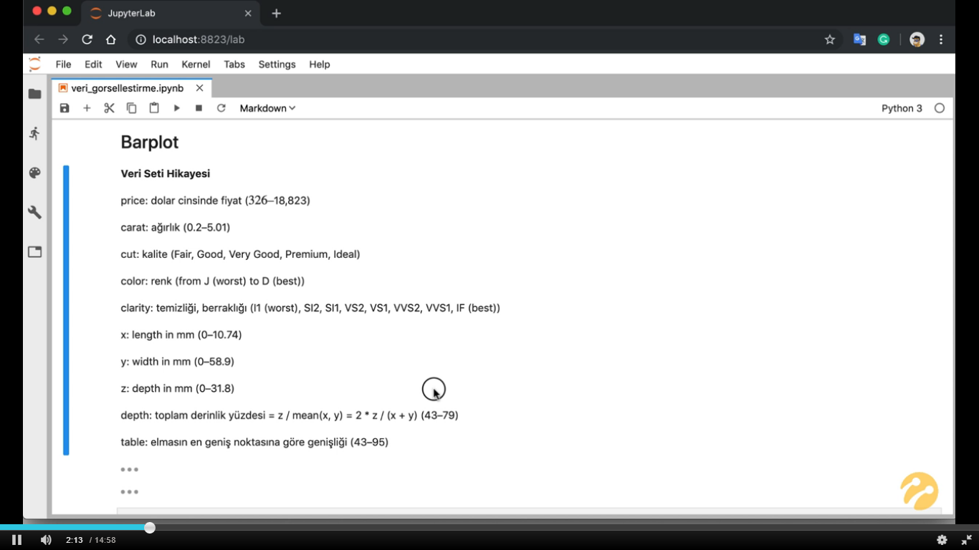

Slide 36
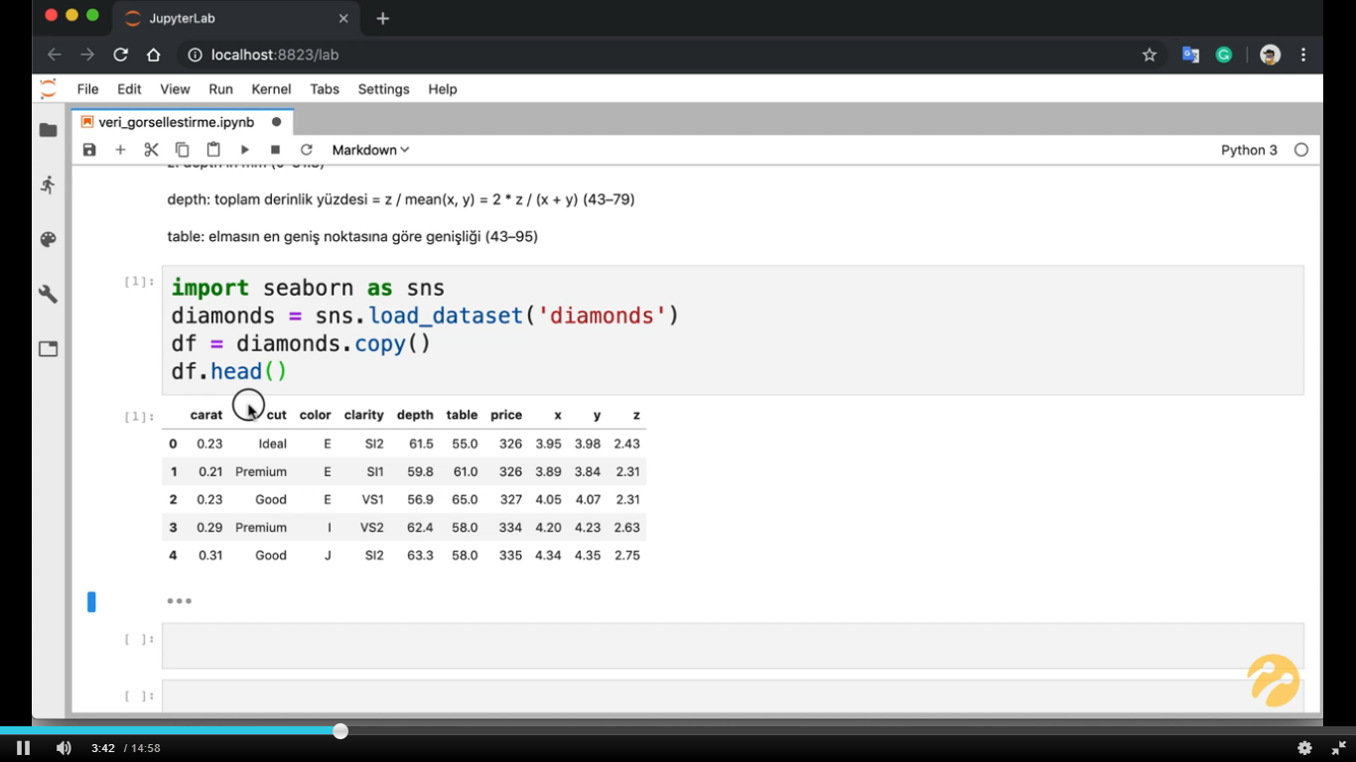

Slide 37
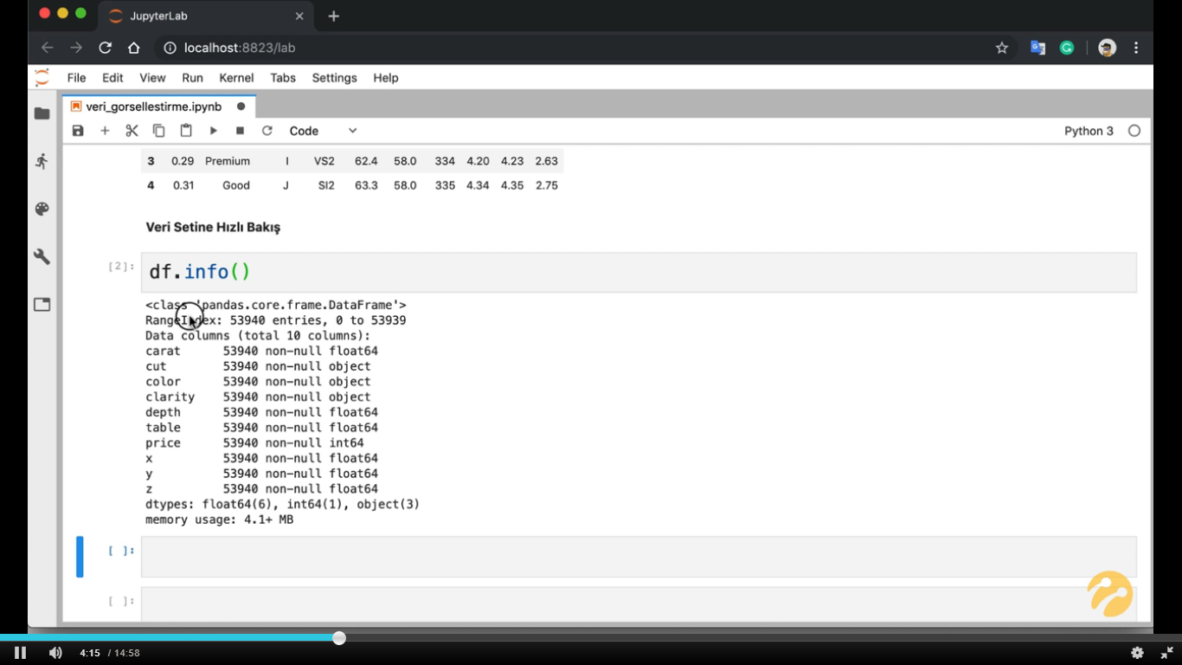

Slide 38
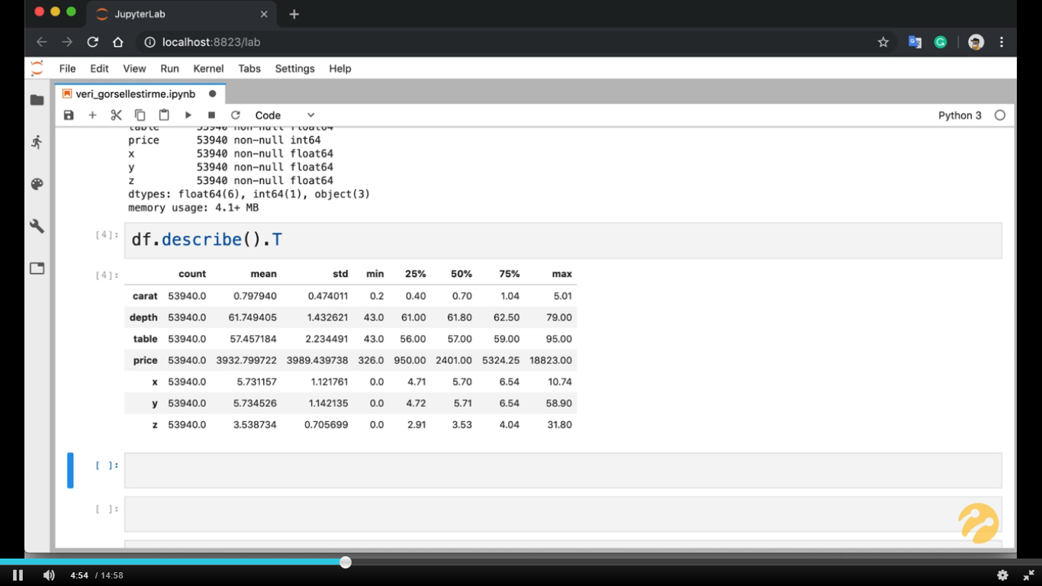
Önceki verisetinden daha zengin bir veri seti
price odaklanması gereken önemli bir değişkendir.
Bağımlı yani hedef değişken olarak kullanılabilir.
Bu değişkendeki bilgiyi diğer değişkenlerin ne şekilde ortaya çıkardığını incelemiş olacağız.
Yani keşifçi veri analizi kapsamında değerlendirmiş olacağız.

Slide 39
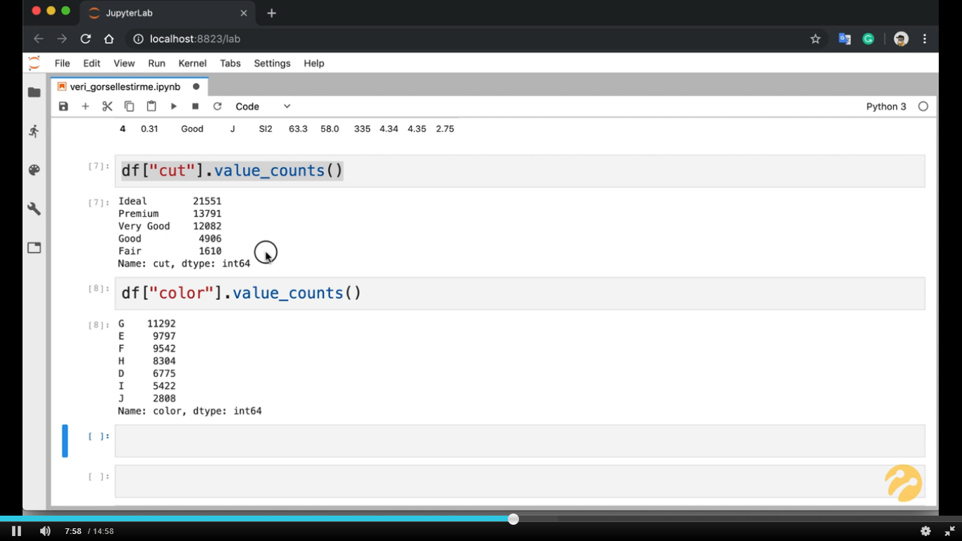
PROBLEM : Kategorik değişkenler NOMİNAL DEĞİL, ORDİNAL. Yani sınıflar arasında bir fark var. Sınıf değerleri kötüden iyiye doğru gidiyor.
Bu durumu Python programlama diline ifade etmemiz lazım.

Slide 40
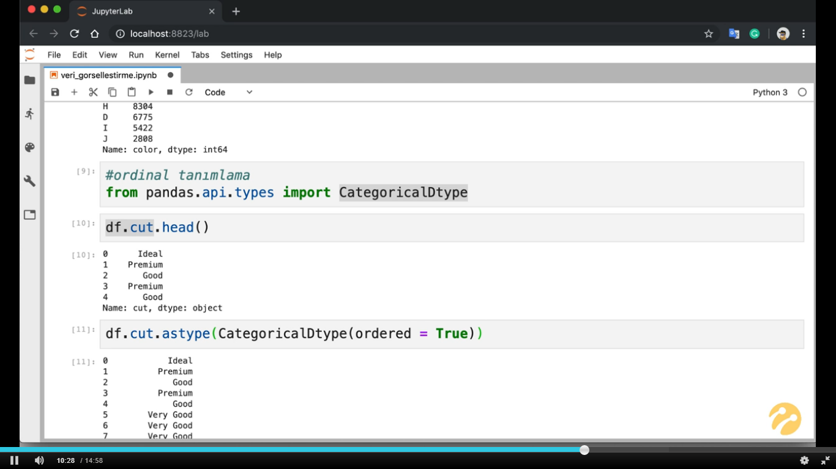
df.cut =

Slide 41
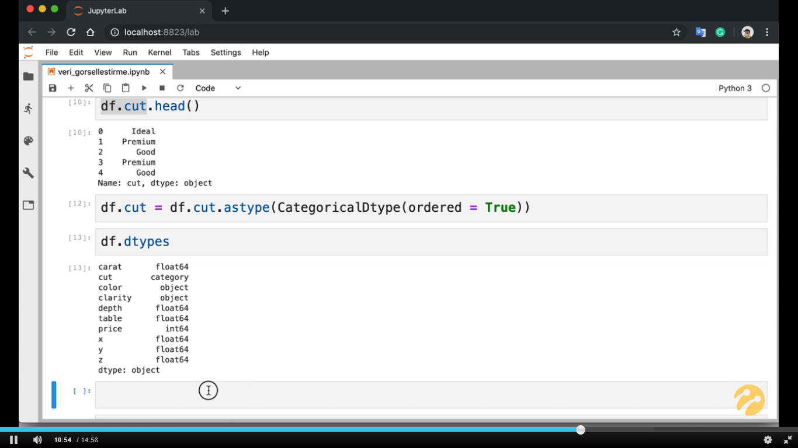

Slide 42
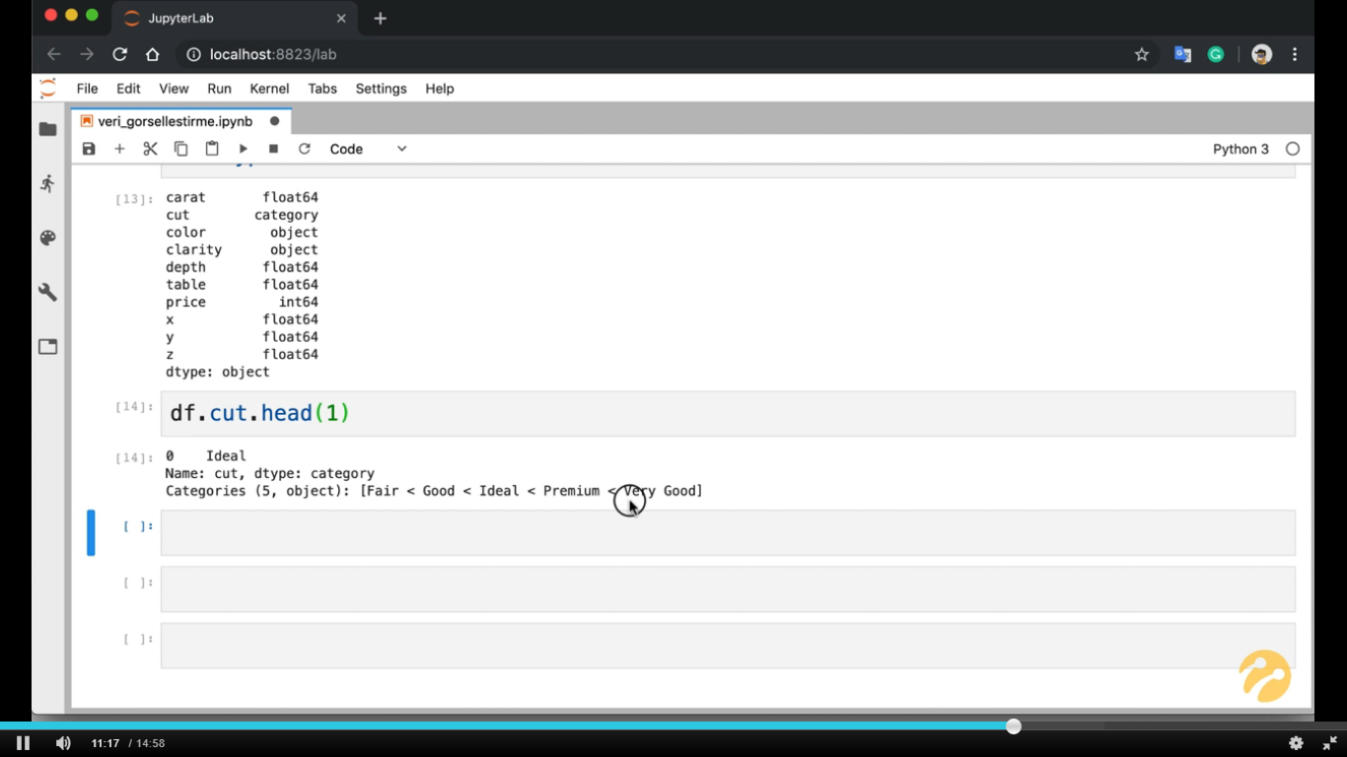

Slide 43
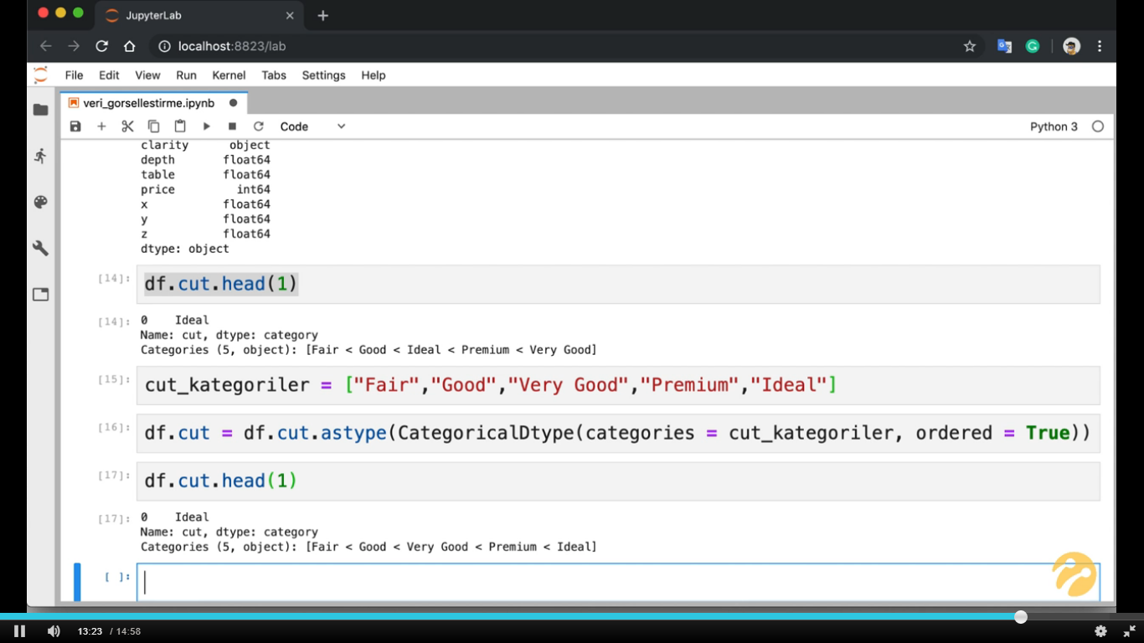
DİKKAT : Sıralama işlemi yapılırken verisetindeki gerçek değerlere uygun olmasına
dikkat edilmelidir.
Aşağıdaki otomatik yapılan sıralama yanlıştır.
Sonradan tekrar yapılmıştır.

Slide 44
Buraya kadar sadece "cut" değişkenini doğru bir şekilde görselleştirmeye hazır hale getirmiş olduk.
Bu dönüştürme işlemlerinin bütün değişkenler ( tabi ki gerekli olanlar ) için uygulanması gerekir.
Bu dönüşüm işlemlerini yapabilmek için de verisetinin hikayesini çok iyi bilmek gerekir.

Slide 45
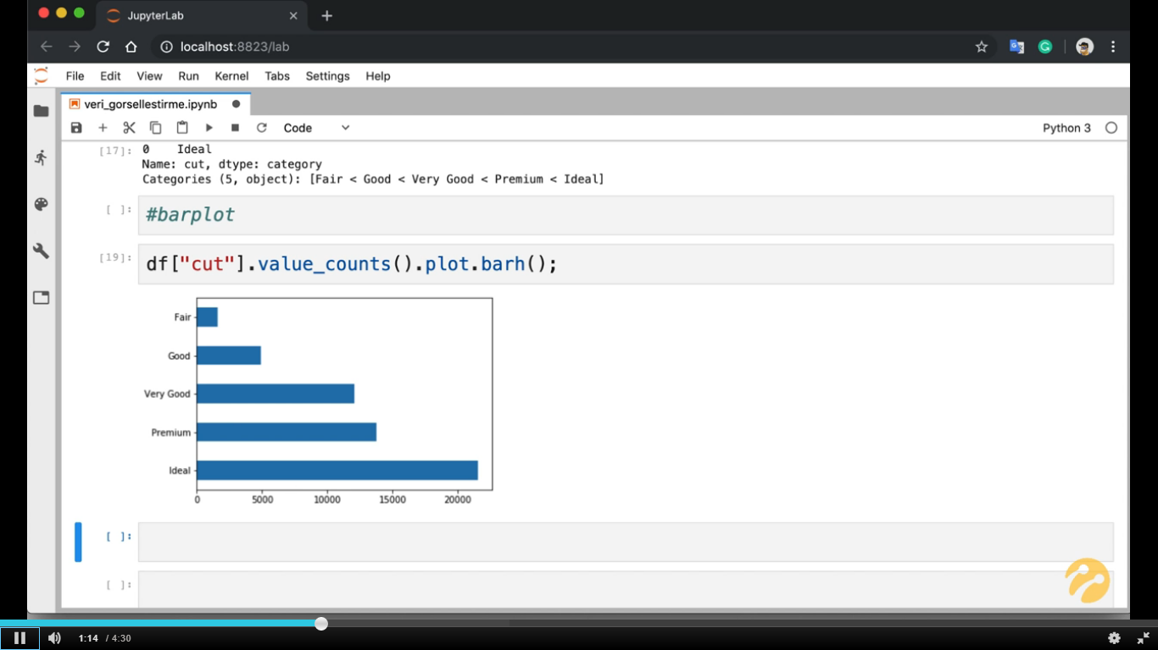
Kategorik değişkenin sınıflarının frekansları ( sayıları )
PANDAS İLE

Slide 46
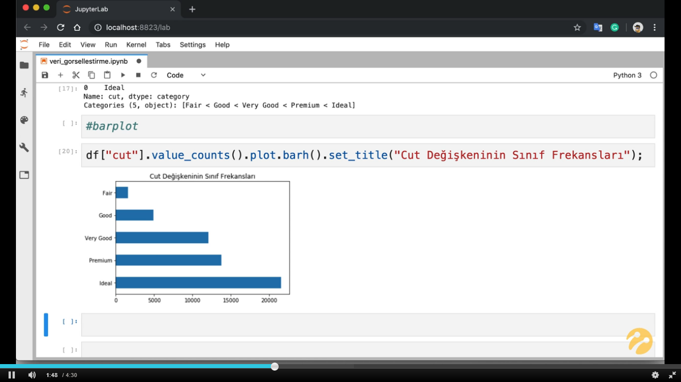

Slide 47
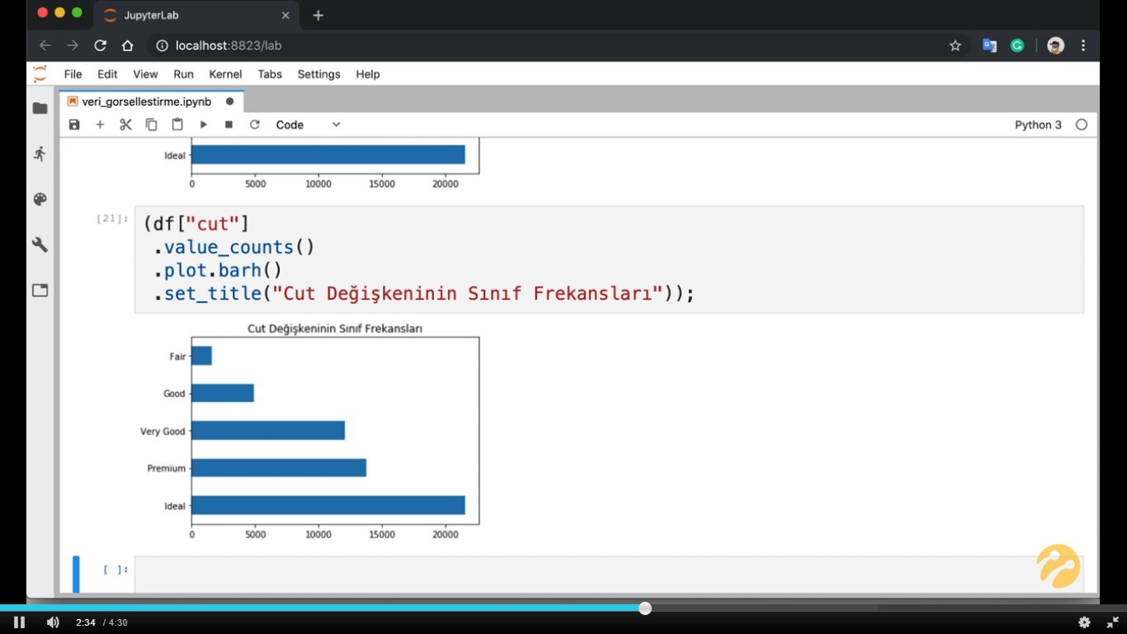
KOD KISALTMA – ALT SATIRA ALMA

Slide 48
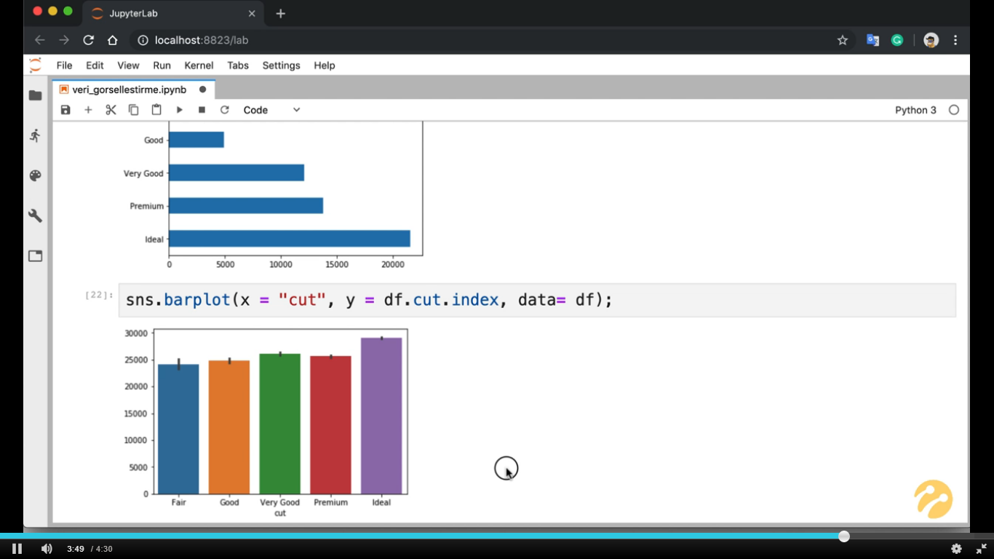
SEABORN İLE

Slide 49
Verisetinde yer alan değişkenlerin birlikte değerlendirilmesi demektir. Diğer bir ifadeyle kırılımları göz önünde bulundurmak, değişkenlerin etkilerinin birlikte değerlendirilmesi demektir.
Bu bölüm, ele alacak olduğumuz veri görselleştirme tekniklerinin her birisi için gerçekleştirilip, veri seti üzerinde bazı veri görselleştirme tekniklerini kullanmaktan çok daha öte, bu görsel tekniklerin üzerinde artık daha analitik anlamda somut yorumlar yapabilmek adına kullanabileceğimiz teknikler olacaktır.
İlgili kütüphanelerin tutorial larında bulunmaz.
Grafiklerin teknik özelliklerinin yanında bize daha detaylı veriye değil de bilgiye erişmek için kullanacak olduğumuz yaklaşımlardır.

Slide 50
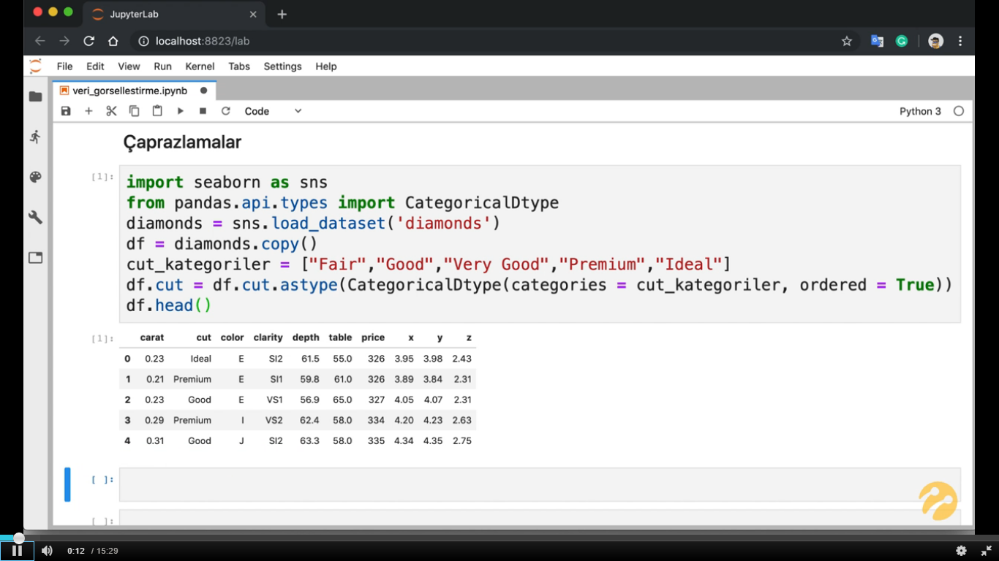
Verisetinde yer alan değişkenlerin birlikte değerlendirilmesi demektir. Diğer bir ifadeyle kırılımları göz önünde bulundurmak, değişkenlerin etkilerinin birlikte değerlendirilmesi demektir.

Slide 51
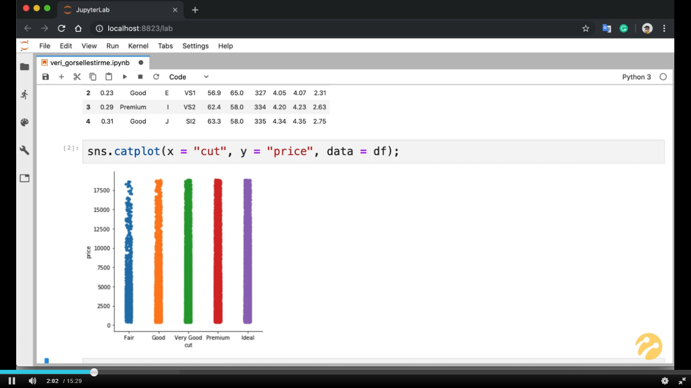
"cut" ve "price" değişkenlerinin birbirleriyle çaprazlaştırılarak görselleştirilmesi

Slide 52
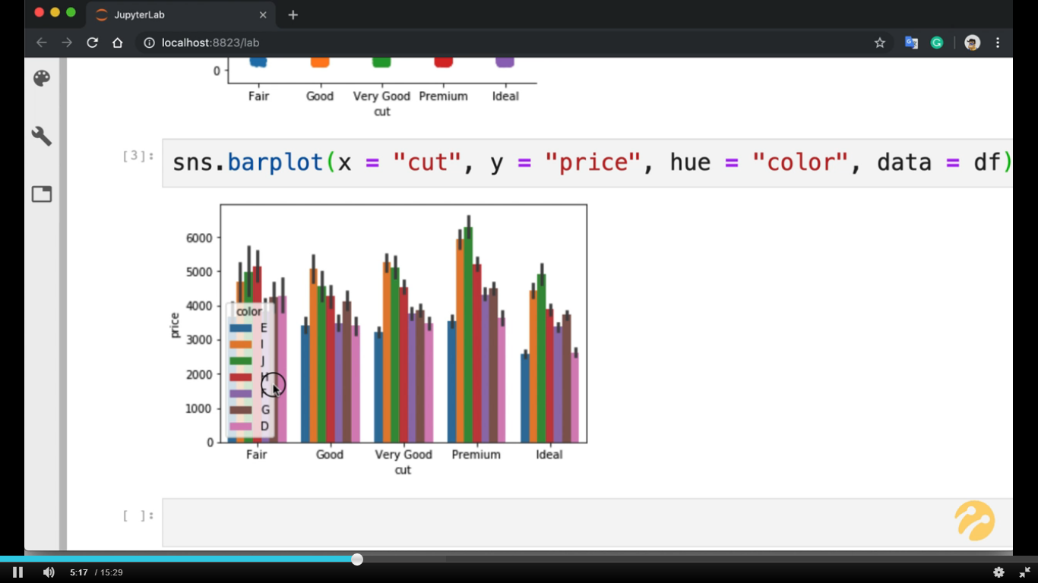
"hue" ile üçüncü bir değişken olarak "color" eklenerek – başka bir boyut eklenerek - çaprazlaştırma görselleştirilmiştir.
DİKKAT : Price değerleri 0 ile 600 arasında, neden
Seaborn high level bir kütüphane olmasından dolayı, üçüncü boyut eklendiğinde bunu teknik olarak göstermek sütün grafiği ile pek mümkün olmayacağı için, arka tarafta kendisi bir veriyi temsil etme değeri oluşturup, merkezi eğilimleri temsil edecek bir kategorik değişkenler kırılımı oluşturup buna göre bir yansıtma yapmıştır.

Slide 53
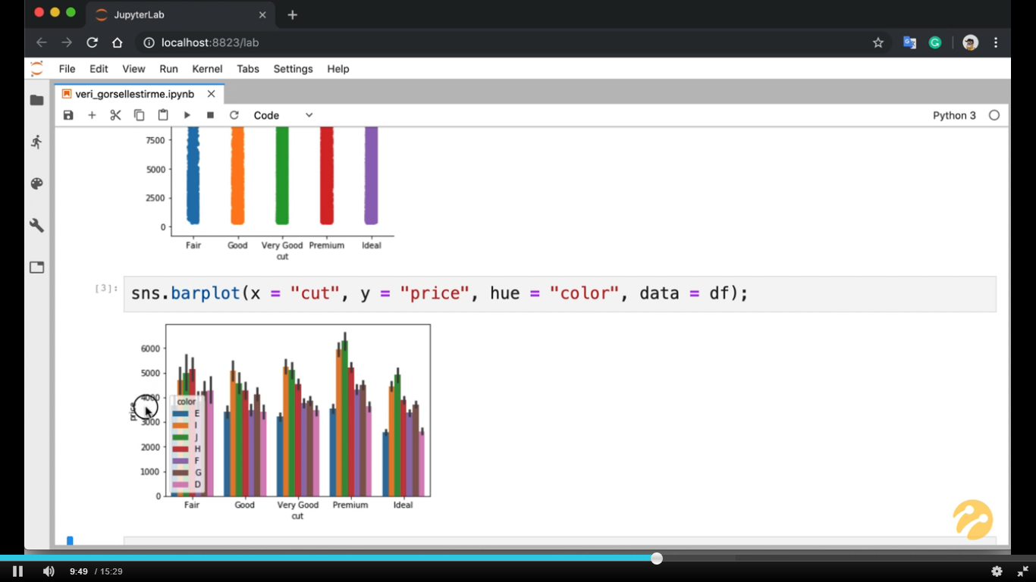
DİKKAT : Price değerleri 0 ile 600 arasında, neden
Seaborn high level bir kütüphane olmasından dolayı, üçüncü boyut eklendiğinde bunu teknik olarak göstermek sütün grafiği ile pek mümkün olmayacağı için, arka tarafta kendisi bir veriyi temsil etme değeri oluşturup, merkezi eğilimleri temsil edecek bir kategorik değişkenler kırılımı oluşturup buna göre bir yansıtma yapmıştır.
Price eksenindeki değerler, iki kategorik değişken bir arada bulunduğunda, iki groupby işlemi sonrasında price değişkeninin ortalamasıdır. Üzerine koyulan çubuklar ise standart sapma değerleridir. Standart hata olarakta değerlendirebiliriz. Yani ortalama etrafındaki dağılımı gösteren bir ölçüt.
BUNUN DOĞRULANMASI GEREKİR.

Slide 54
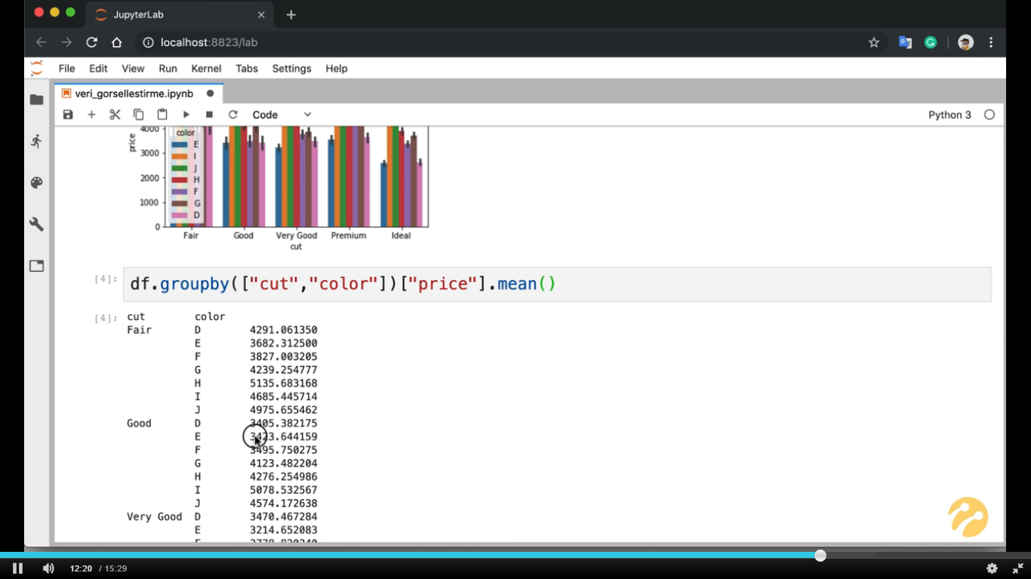
Buradaki değerler grafikteki değerler ile karşılaştırılarak doğrulama yapılır

Slide 55
Veri bilimci ya da veri analisti elindeki veriyi çok iyi bir şekilde tanıması gerekir.
Bunun için;
Hangi grafik tekniğinin hangi değişkenler ile oluşturulabileceği ;
Bu grafikleri oluştururken çaprazlama işlemlerinin ve bunların yorumlamasının iyi bilinmesi gerekir

Slide 56
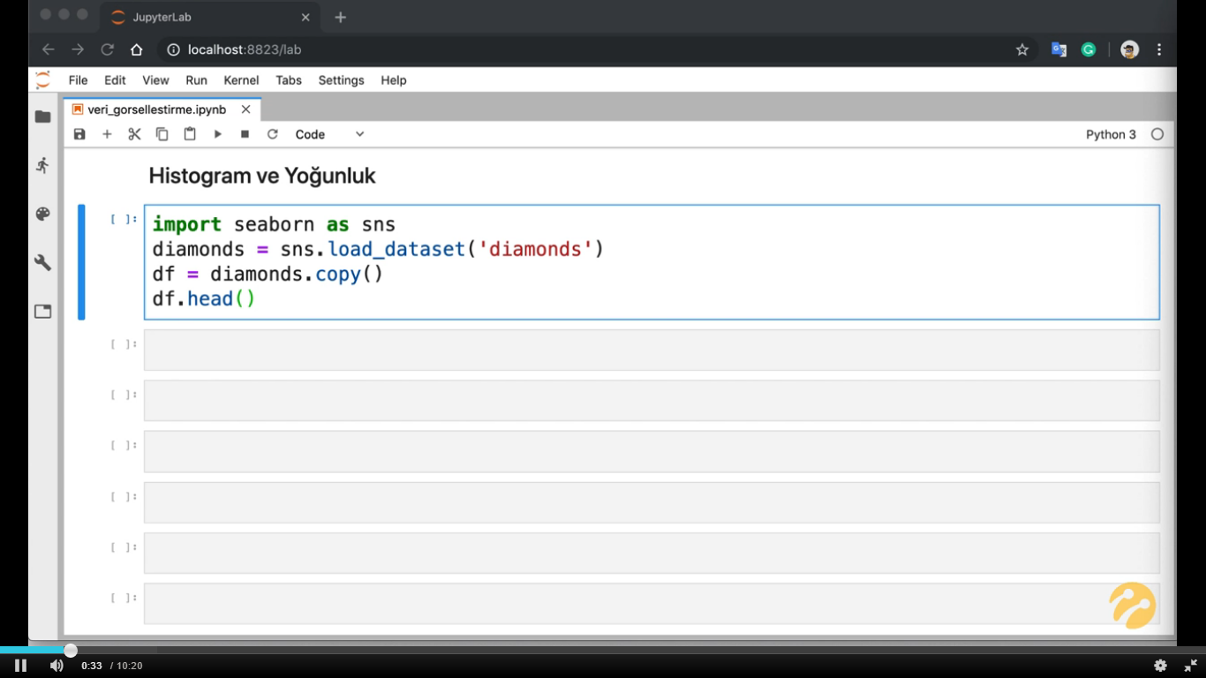
Sayısal değişkenler için kullanılan, sayısal değişkenlerin dağılımını ifade etmek için kullanılan veri görselleştirme teknikleridir.

Slide 57
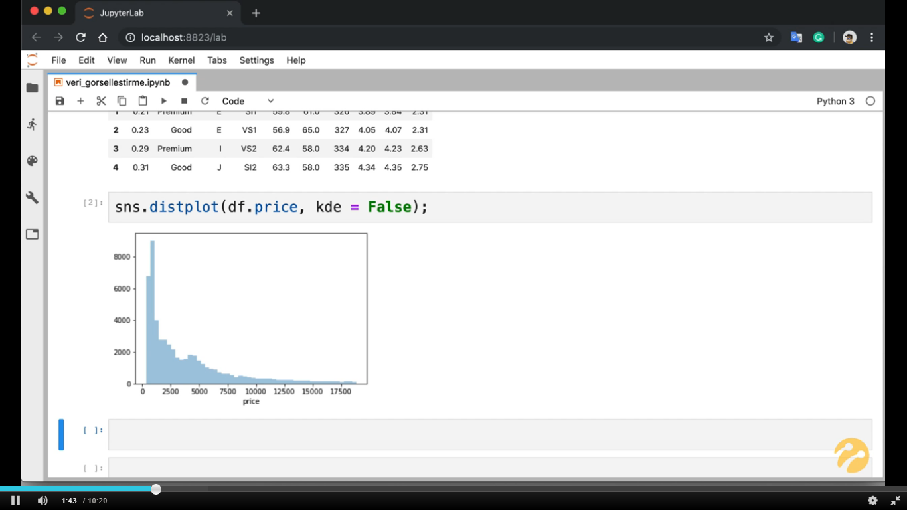
kde → Yoğunluk fonksiyonun grafik üzerine koyulup koyulmaması içindir
Histogram, elimizdeki sayısal değişkenin değerlerini belirli aralıklara böler ve bu aralıklardaki ilgili değerlerin gözlenme frekanslarını yansıtır.
"bins" → Kutuların aralıklarının belirlenmesi için kullanılır. Yani x ekseninde gösterilecek çubuk sayısıdır.

Slide 58
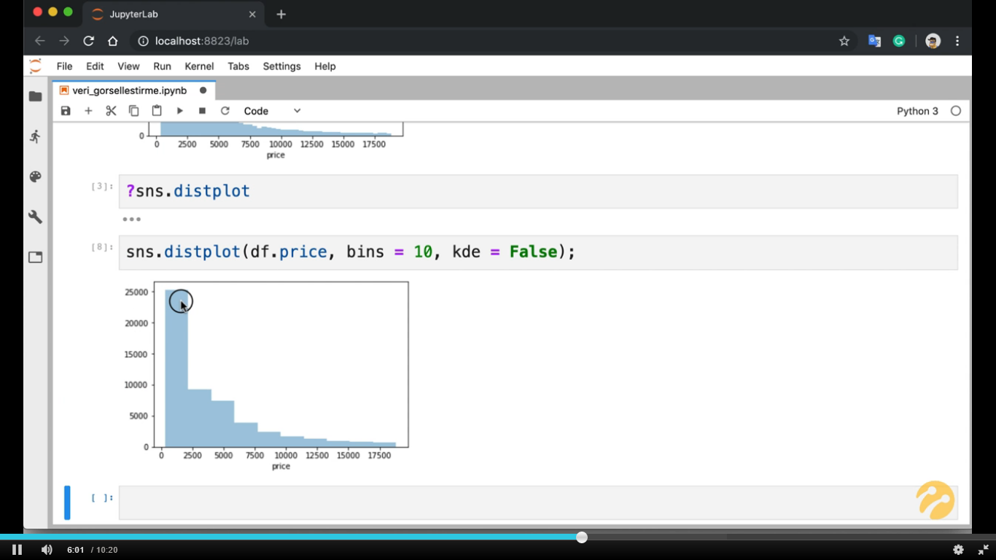

Slide 59


Slide 60

Grafikte gözüken çizgi olasılık – yoğunluk fonksiyonunun grafiğidir.
Y eksenindeki değerlere dikkat ederseniz ölçeğin değiştiğini görürüsünüz.
Histogram ile yoğunluğun birlikte gösterilmesi istenildiğinde y ekseninde ölçekler birbirinden farklı olacağından dolayı görselleştirme imkanı olmayacağından çok mantıksız olacağından dolayı, seaborn arka tarafta otomatik olarak ölçeği 0-1 arasına indirmekte yani olasılık yoğunluk fonksiyonun ölçeğine göre gerçekleştirip grafiği oluşturmaktadır.

Slide 61

Sadece yoğunluk grafiği

Slide 62


Slide 63

Grafikteki mavi alanın oluşmasını sağlayan yani price değişkeninin dağılımının bu şekilde olmasını sağlayan faktör nedir?
Burada price ın bağımlı değişken olduğunu unutmayalım.

Slide 64

Yoğunluk grafiğinin cut kategorik değişkeninin sınıflarının boyut olarak eklenerek görselleştirilmesi
cut ile kdeplot ın bağlanması için map kullanılmaktadır.
add_leğend, cut değişkenin sınıflarını eklemek için dir.

Slide 65


Slide 66

İdeal sınıfındaki noktaların birbirinden uzak olması, color aracılığıyla cut değişkeni sınıfları kesişiminde birbirinden farklı bir bilgi taşıdığını anlamına gelir.
Mor ve mavi sınıf için çokta geçerli değil.

Slide 67
Makine öğrenmesinde amacımız, hedeflediğimiz bağımlı değişkende var olan bilgiyi, var olan değişimi farklı değişkenlerce açıklamaya çalışmaktır. Bu değişimi farklı değişkenlerce çalışmak amacının en büyük hedefi veri setinin içerisindeki hedef değişken hedefiyle değişkenliklerin bulunmaya çalışılmasıdır.
Yorumlamalar yapılırken aslında makine öğrenmesinin yaptığı işi bizim tarafımızdan yapılmasıdır.
Price değişkeni için diğer değişkenler ayırt edici bilgi taşır ve bunların keşfedilmesi gerekir.
Ayırt edicilik ideal sınıfının altında color kategorik değişkeninin farklı sınıflarının farklı price değerleri oluşturmuş olması, color ın cut ile kesiştirildiğinde ideal sınıf altında price değişkenine göre ayırt edici bir bilgi taşıdığı anlamına gelir.

Slide 68


Slide 69

Veri setinin yapısal betimlemeleri incelenerek farklı sorular - katma değeri olan sorular - sorulabilir.
Örneğin kişi sayısının, cinsiyetin bahşişe etkisi nedir?

Slide 70


Slide 71

Medyan ( % 50. ) değer
% 75. değer
Maksimum değer
Bir değerin aykırı değer olarak tanımlanması için en fazla yardımı dokunacak olan göstergelerden birisidir.
Yani aykırı gözlemleri de görselleştirerek bize sunar.
Son dikey çizginin sağında nokta ile gösterilen değerler aykırı değerlerdir.
Minimum değer
%25. değer

Slide 72


Slide 73
İş hedefleri
(Baştan belirlenmiş bazı soruları yanıtlamak üzere çaprazlamaları yorumlayacağız.)
Hangi günler daha fazla kazanıyoruz.
(İnsan davranışlarının oluşturduğu veriseti olduğunu tekrar hatırlayalım.)

Slide 74

Frekans bilgilerinde Cumartesi günleri daha fazla müşteri aldığımızı biliyoruz.
Fakat grafiğe baktığımızda Pazar günü daha az müşteri gelmesine rağmen daha fazla para kananılmaktadır.

Slide 75


Slide 76


Slide 77


Slide 78

Box plot a benzerdir. Biraz daha dağılım anlamında bize bilgi sunar.
Yoğunluk grafiği ile kutu grafiğinin kesişimi gibi düşünülebilir.
Merkezi eğilim hakkında bilgi verir. Ortadaki çizgi ile meydanı ile ilgili bilgi verir.
Tercihen kullanılabilir.

Slide 79

kırılım – boyut eklemek – çaprazlamak → Daha fazla faktörün göz önünde bulundurulması anlamına gelir.
Örneğin bir veri seti hakkında;
"bir de bunun cinsiyet kırılımına bakalım" şeklinde ifadeler kullanılır iş ortamında

Slide 80


Slide 81
Korelasyon : Değişkenler arasındaki ilişkiyi ifade eden istatistiksel bir terimdir.
Yani elimizde iki değişken olduğunda bu değişkenlerin ilişkisi söz konusu olduğunda bu ilişki incelendiğinde buna korelasyon adı verilir.
En çok kullanılan scatterplot grafiğidir.
Scatterplat → Sayısal değişkenler arasındaki ilişkiyi gösterir.
Önceki grafiklerden farklı olarak iki sayısal değişkenin birlikte oluşturduğu yapıları değerlendireceğiz.
Önceki grafiklerde tek değişken gösterilmekteydi.
Tek değişkenli veri görselleştirmeden iki değişkenli veri görselleştirmeyi inceleyeceğiz.
Aynı anda iki sayısal değişkenin ortaya çıkardığı yapıyı inceleyeceğiz. Ve yine bunun üzerine 3. 4. değişkenleri de boyut olarak ekleyeceğiz ve arka tarafta oluşan bilginin detaylarına ulaşmaya çalışacağız.
Burada ele alınan değişkenler aynı anda bir arada değerlendiriliyorlar.

Slide 82


Slide 83


Slide 84

Örneğin bir şirkette çalışanlara kendileri için daha fazla zaman verildiğinde performanslarının arttığı gözlemlenebilir.
Ama bu gözlemi departmanlara göre yapıldığında bu durumun hepsinde aynı olmadığı gözlemlenebilir.
Ve alınan karar farklı departmanlara uygulanabilir.
Scatterplot istatistiksel bir teknik olan korelasyon analizinin görsel halidir.
Bu ilişkinin birde istatistiksel karşılığı vardır. İlişkinin yönü ifade edilir. İlişkinin anlamlı olup olmadığı ifade edilir.
Bütün bunlar veriye dayalı iş karalarının bilimsel anlamda alınmasını sağlar.

Slide 85

style = "time" → time kategorik değişkeninin özelliklerine göre bölünme uygular. Yani farklı simgeler kullanılır.

Slide 86

style = "day"

Slide 87


Slide 88


Slide 89

Bu grafikte total_bill arttıkça tip de artmaktadır.
Burada oluşan grafikteki doğru başka bir boyut eklendiğinde başka bir kategory göz önüne alındığında aşağıdaki grafikteki gibi değişebilir.

Slide 90

Yukarıdaki grafiği bir kategori ekleyerek yeniden oluşturduğumuzda doğrunun eğimi değişmektedir.
Bu makine öğrenmesi kapsamında istatistik kapsamında artık ele aldığımız veriyi fonksiyonel anlamda değerlendirmeye başladığımızda bizim için çok önem arz eden bir durumdur.
Çünkü elimizdeki doğru üzerinde bazı kararlar alacağımız, yorumlar yapacağımız bir doğrudur. Doğrunun eğimi bize yapacak olduğumuz yorumların şiddetini ifade eder.

Slide 91

Eğimlerdeki fark dikkate alacak kadar değerli mi?

Slide 92


Slide 93


Slide 94

Scatterplot → Sayısal değişkenlerin arasındaki ilişkiyi ifade eden bir saçılım grafiğidir.
Dolayısıyla veriseti içerisindeki tüm sayısal değişkenler için matris formunda bu ilişkiyi ifade ettiğimizde bir scatterplot matrisi oluşturmuş oluruz.
Veriseti hikayesi → Çiçek türleri ve özellikleri

Slide 95

Grafiğin bize sunduğu iki bilgi var;
Birinci bilgi eksende yer alan grafiklerdir. Değişkenlerin dağılımlarını ifade ederleri.
İkincisi eksenlerden yapılacak kesiştirmeler ile değişkenler arasındaki ilişki sunulur.

Slide 96
Eğer oluşturulmuş olan grafik toz bulutu şeklindeyse veya yapısal bir formu yoksa bu durum o iki değişken arasında bir ilişki olmadığı anlamına gelir.
Oluşturulan scatterplot içerisinde gözlem noktaları incelendiğinde bunlar eğer birbirinden farklı köşelerde kümeleniyorsa bu durumda sık sık vurguladığımız çaprazlama durumundan kaynaklı olan çaprazlama durumuyla gözlemleyebilecek olduğumuz oluşan farklı farklı kümelenmeleri ifade eden bazı alt gruplar vardır. Bunların göz önünde bulundurulması gerekir.

Slide 97


Slide 98


Slide 99


Slide 100


Slide 101

Elimizdeki değişkenleri biraz daha yapısal anlamda daha geniş perspektiften görmek istediğimizde kullanılabilir.
Uzun vadeli verilerde yani içerisinde zaman serisi verileri olduğunda yani yıl ve ay gibi değişkenler olduğunda bu dönemlere karşılık gözlemlenebilecek olan bazı sayısal değişken değerleri olduğunda ya da bunun dışında daha büyük ölçekli belirli periyodlarla tekrar eden olayları görmek istediğimizde bize çok güzel bilgiler sunan bir grafiktir.
Sadece zamansal bağlamda değil eğer elimizde çok sınıflı kategorik değişken ve bunu belirli bir sayısal değişken açısından görselleştirme ihtiyacımız varsa bu durumda da çok işe yaramaktadır.

Slide 102

flights verisi zamana göre değişim gösterdiğinden dolayı ortalama, standart sapma ve diğer değerlerin değerlendirilirken bu durumun göz önünde bulundurulması gerekir.
Uçuşlarda artan bir trend beklenebilir. Yani zamanlar herkes uçuş yolculuğunu tercih edebilir. Veriler değerlendirilirken bunun da göz önünde bulundurulması gerekir. Yani yorumlamalarda bu durum unutulmamalıdır.

Slide 103

Heat kullanmadan önce verilerden bir pivot tablo oluşturmamız gerekir. Yani verisetini daha okunabilir bir hale getirmemiz gerekir.

Slide 104

Heat map elimizde pattern detection <yanlış yazmış olabilirim> problemleri olduğunda yani yapı saptamak problemleri olduğunda çok güzel işlevler görebilir.

Slide 105


Slide 106


Slide 107


Slide 108

Diğerlerine göre daha zor problemlerde kullanılabilir bir veri görselleştirme türüdür.
Zamana bağlı değişkenlerin olduğu verisetlerinde ve nesnelerin interneti (IoT) gibi senaryolarda makinaların ürettiği verileri görselleştirmek için kullanılır.
Beyne bağlanan bir cihaz aracılığıyla toplanan sinyalleri ifade eden bir veriseti ile çalışacağız.
subjet, verilerin toplandığı kişiler
timepoint, zaman noktaları
event, olaylar
region, sinyalin toplandığı bölge
signal, gelen sinyal

Slide 109

timepoint değişkeni kesikli ve mutlak değerlere sahiptir.
istenirse kategorik değişken olarak kullanılabilir.
0-18 arasında değişiyor.
Ortalamanın min ve max ortalaması olması verinin her bir zaman noktasında eşit sayıda sinyal toplanmasından kaynaklanabilir.
Bu durum kontrol edilmelidir.

Slide 110


Slide 111

Herbir zaman noktasında eşit sayıda sinyal toplanmış.
Bu verisetinin mekanik bir veriseti olduğu yorumunu yapmamızı sağlar.

Slide 112

Verisetinde tek olan yani uniq olan değişken var olup olmadığını kontrol etmemiz gerekir.
Burada signal değişkeni tektir. Çünkü gözem sayısı ve signal değişkeninin group sayısı aynı.

Slide 113

Zaman noktalarına göre betimsel istatistikler
Standart sapmalarda farklılaşan değerler var. Yani ortalama etrafındaki durumlar birbirine göre değişebiliyor.
Bu değişimi oluşturan bazı yapılar var. Biz bu yapıları bir arada anlamaya çalışacağız.

Slide 114

Seaborn kütüphanesi arka planda aggregate (toplulaştırma) işlemleri yapar bu da bize, aslında farkında olmadan, çok daha karmaşık işlemleri çok daha kolay bir şekilde gözlemleyebilme imkanı sağlar. Grafikteki açık mavi ve koyu mavi çizgi bunun sonucunda oluşmuştur.
Mavi çizgiler ortalama değerlere karşılık gelir. Etrafındaki açık mavi alanlar standart sapmalar ile oluşturulmuş güven aralıklarını ifade eder. Herbir zaman noktasında 56 değer var. Bu değer aralıkları kişilerden alınan sinyallerin standart sapmaları göz önünde bulundurularak oluşturulan aralıklar bazı noktalarda dar bazı noktalarda geniştir.

Slide 115
çaprazlama → ilk basitçe yapılan görselleştirmenin arkasında grafiğin bize söylemediği ne var diye düşünerek detaylarına inmemiz gerekir. İlk grafikle bazı kararlar almak yanıltıcı olabilir.
Üzerinde çalıştığımız veri seti;
- yapısal bir veri setidir.
- mekanik tekniksel bir verisetidir
- nesnelerin interneti gibi senaryolarda bu tip ölçümler gibi senaryolarda ;
nedensellik bağlamında bilgi taşımayan verisetlerindendir. Fakat neden-sonuç etkilerinin birbirinini etkilediği gibi anlamlar olmasada meydana gelen yapıların neden bu şekilde olduğunu yapısal anlamda bize söyleyebilir.
Kısaca ; neden-sonuç bilgisi yoktur. Fakat oluşan bilginin teknik, mekanik olarak nasıl oluştuğunu çaprazlama ile ayrıştırabiliriz.

Slide 116

event değişkenindeki stim sınıfı peak değerinin oluşmasında etkin olan değerdir.

Slide 117


Slide 118


Slide 119

sinyal ölçeğinin değiştiğine dikkat edin.
event sınıfları birbirine daha yakın.
region lar üst kısımlardaki konumları oluşturduğu fakat birbirinden farklılaştığı gözükmektedir.

Slide 120

apple hisse senedi değerleri
volume - hacim

Slide 121


Slide 122

Zaman değişkeninin zaman değişkeni olduğu belirtilmesi gerekebilir.

Slide 123

bu veriseti zaten zaman serisi olarak ayarlanmış.
zaman serisi olmayan verisetleri DatetimeIndex(zaman serisi olacak değişken) fonksiyonu ile ayarlanır.

Slide 124


Slide 125


Slide 126


Slide 127

KORELASYON →
değişkenleri birlikte değerlendirme
iki sayısal değişken arasındaki ilişki korelasyon olarak adlandırılır.

Slide 128
ÇİZGİ GRAFİK →
Nesnelerin interneti
makinelerin ürettiği biraz daha yapısal, mekanik verisetlerinde

Slide 129
Bu bölümün en önemli yanı, artık veri üzerinde yorum yapabilme kabiliyetlerimiz biraz daha geliştirmiş olmamızdadır.
Çünkü önümüzdeki grafiği olduğu şekli ile değil çaprazlamalar yaparak, çeşitli açılardan değerlendirerek, boyut ekleyerek, kırılımlar ekleyerek değerlendirmeyi öğrendik.
Veri içerisinde bilgi dediğimiz şey alında bu grafiklerin önplanda bize ilk gösterdiği şeylerdir. Ama birde bu grafiklerin bize göstermediği şeyler var. Bunları da nasıl keşfedebileceğimizi de öğrenmiş olduk.

